Slide 1

Ingresar calificaciones a través de Autoservicio
Instructivo
Consultor
Cargo
Mes, Año

Slide 2
Ingresar calificaciones a través de Autoservicio
01 | Overview
02 | Configuraciones
03 | Calendario de Ingreso de calificaciones
04 | Registrar el Plan de Evaluación del docente
05 | Registro de libro de calificaciones
06 | Resumen

Slide 3
Overview
Ingresar calificaciones a través de Autoservicio

Slide 4

Overview: Mapa de capacidades
Ingresar calificaciones a través de Autoservicio

Slide 5
Overview: Ingresar calificaciones a través de Autoservicio
Ingresar calificaciones a través de Autoservicio
  Mediante este procedimiento se crean las reglas de procesamiento para que los docentes puedan registrar las calificaciones de los alumnos inscritos en sus NRC.
  A través de las páginas de Autoservicio los docentes podrán ingresar las calificaciones de sus estudiantes, previa configuración del plan de evaluación para cada NRC por parte de Registro Académico.
  La configuración de las fechas para la carga de calificaciones se puede hacer a nivel de período, parte de período o para un NRC específico.
  Se deben realizar algunas configuraciones adicionales para el despliegue de las páginas en el autoservicio.

Slide 6
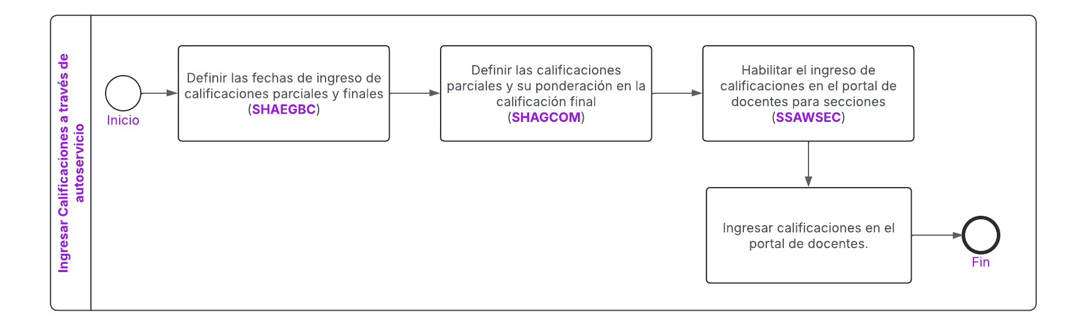
Overview: Registrar la asistencia a clases
Ingresar calificaciones a través de Autoservicio

Slide 7

Overview: Región donde aplica
Todo LAC

Slide 8
Overview: Ingresar calificaciones a través de Autoservicio
Ingresar calificaciones a través de Autoservicio
Concepto | Descripción
Número de Referencia de Curso (NRC) | Es un valor numérico único, en un periodo, que identifica la oferta de un curso en un horario específico y con uno o varios docentes que lo dictan.
Calificación | Valoración cuantitativa de las competencias alcanzadas por el estudiante asignado a la actividad desarrolladas.
Calificación Parcial | Calificaciones obtenidas a lo largo del periodo académico por un estudiante en una asignatura.
Calificación Final | Calificación final que obtiene un estudiante en una asignatura, que determina si ha aprobado o reprobado. Comúnmente es un promedio ponderado de las calificaciones parciales obtenidas a lo largo del periodo académico.
Componente de calificación | Elementos en los que se divide en plan de evaluación de un NRC para obtener la calificación de este.
Subcomponente de calificación | Un componente de calificación puede dividirse, a su vez, en varias evaluaciones para poder obtener su valoración.

Slide 9
Configuraciones
Ingresar calificaciones a través de Autoservicio

Slide 10
Razones de cambio de calificaciones
Ingresar calificaciones a través de Autoservicio

Slide 11
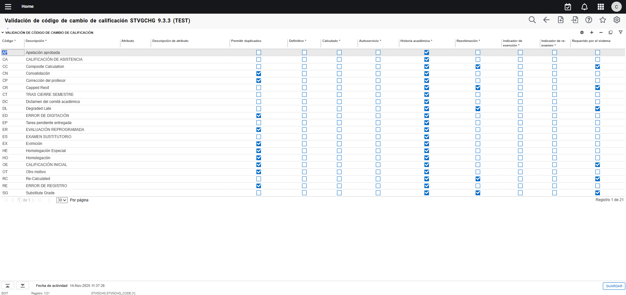
Razones de cambio de calificaciones (STVGCHG)
Ingresar calificaciones a través de Autoservicio
1
2
3
4
Los códigos de razón de cambio de calificaciones se definen en la página STVGCHG. Si desea crear un nuevo código siga los pasos que a continuación se indican:
Para ingresar un nuevo código debe hacer clic en Insertar
Ingrese el código para la razón de cambio
Incorpore la Descripción del código correspondiente
Ingrese el código y descripción del atributo de razón de cambio requerido para el procesamiento de libro de calificación electrónico.
Guarde la información
5

Slide 12
Razones de cambio de calificaciones (STVGCHG)
Ingresar calificaciones a través de Autoservicio
6
Active las casillas que se indican a continuación, según corresponda:
  Permitir duplicados: Active la casilla si el código de razón de cambio puede usarse más de una vez para calificar a un alumno en un NRC.
  Definitivo: Active la casilla si el código correspondiente no debe sobrescribirse por un cálculo automático.
  Calculado: Active la casilla si el código se usará para registrar el resultado de un cálculo automático de calificaciones. Una razón con este indicador seleccionado no se puede seleccionar por los usuarios.
  Autoservicio: active la casilla si el código de razón de cambio puede ser utilizado por el profesor en la carga de calificaciones de curso por el autoservicio.
  Historia Académica: active la casilla si el código de razón de cambio se va a usar para registrar un cambio de calificación en la Historia Académica.
  Reestimación: No aplica para el UAI.
  Indicador de exención: No aplica para el UAI.
Guarde la información
7

Slide 13
Programación Académica
Ingresar calificaciones a través de Autoservicio
Los NRC ya deben estar creados previamente en SSASECT y deben tener el docente asignado

Slide 14
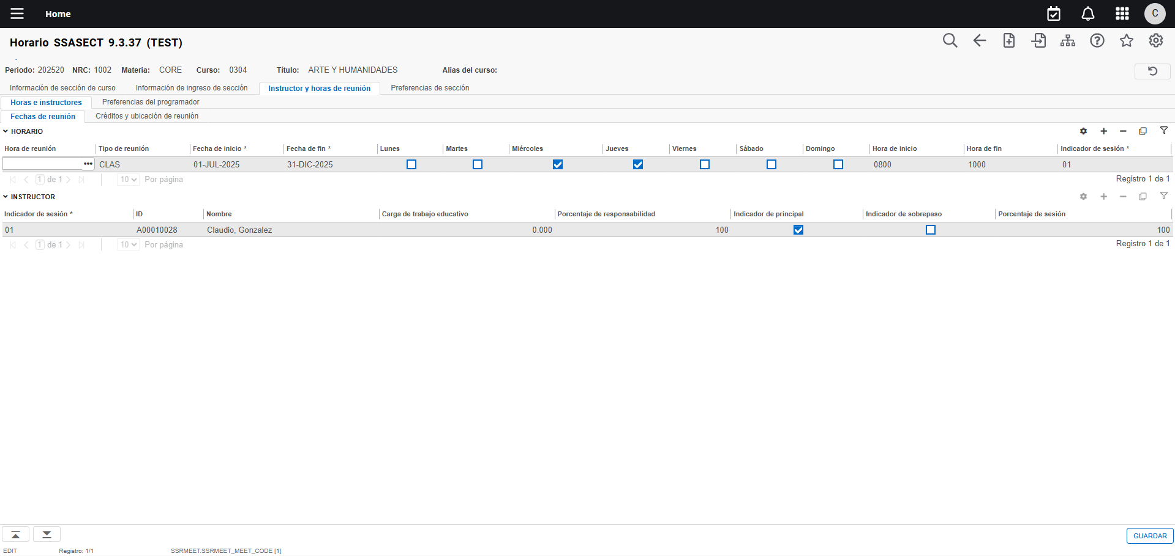
Programación Académica (SSASECT)
Ingresar calificaciones a través de Autoservicio
Los NRC programados deben tener docentes asignados.

Slide 15
Control de período
Ingresar calificaciones a través de Autoservicio

Slide 16
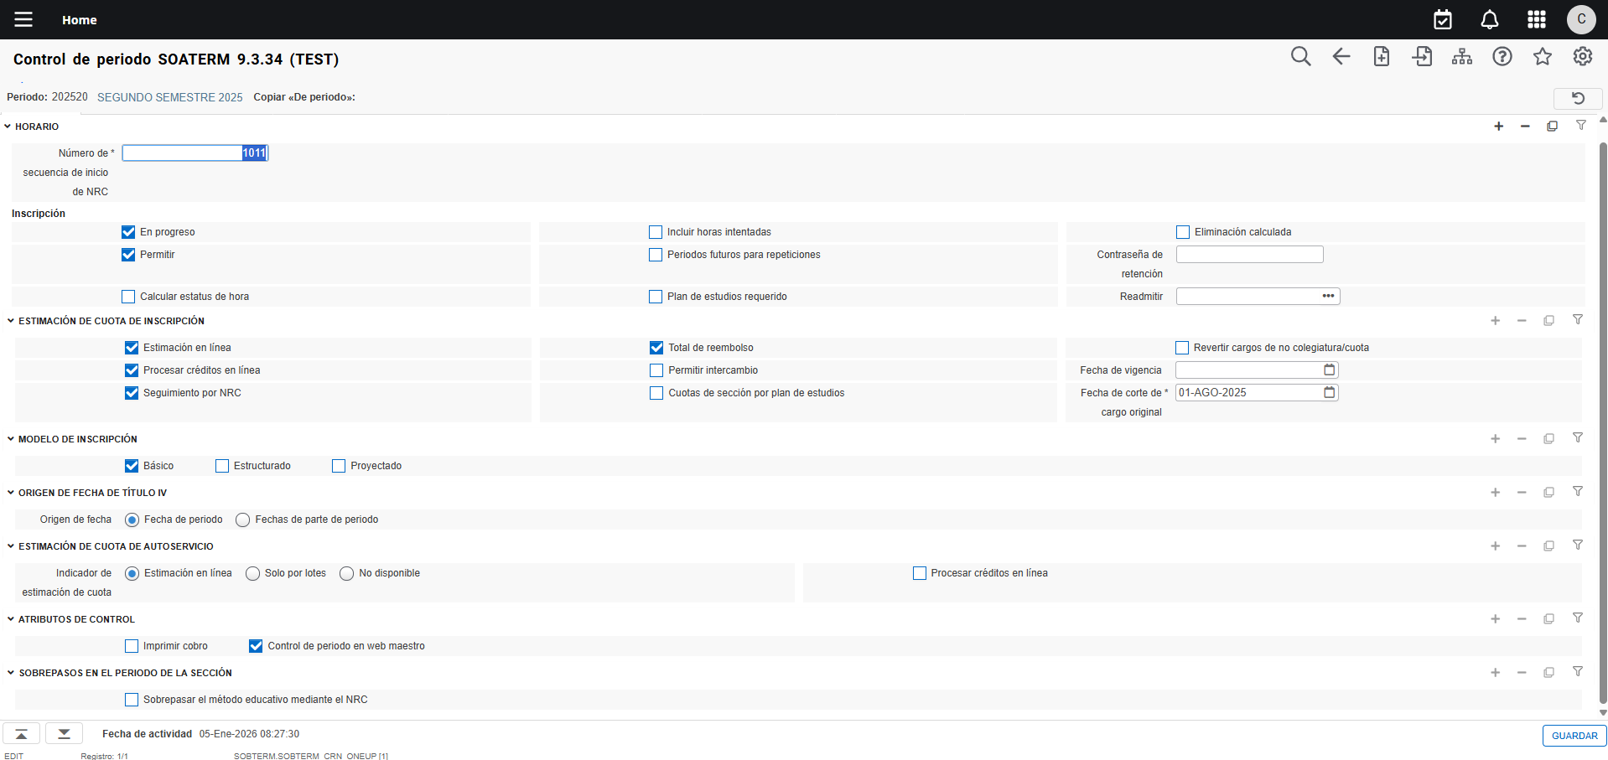
Control de período (SOATERM)
Ingresar calificaciones a través de Autoservicio
Solo los períodos que tengan activa la opción Control de período web maestro, la página SOATERM (pestaña Inscripción) se mostrarán en los autoservicios.

Slide 17
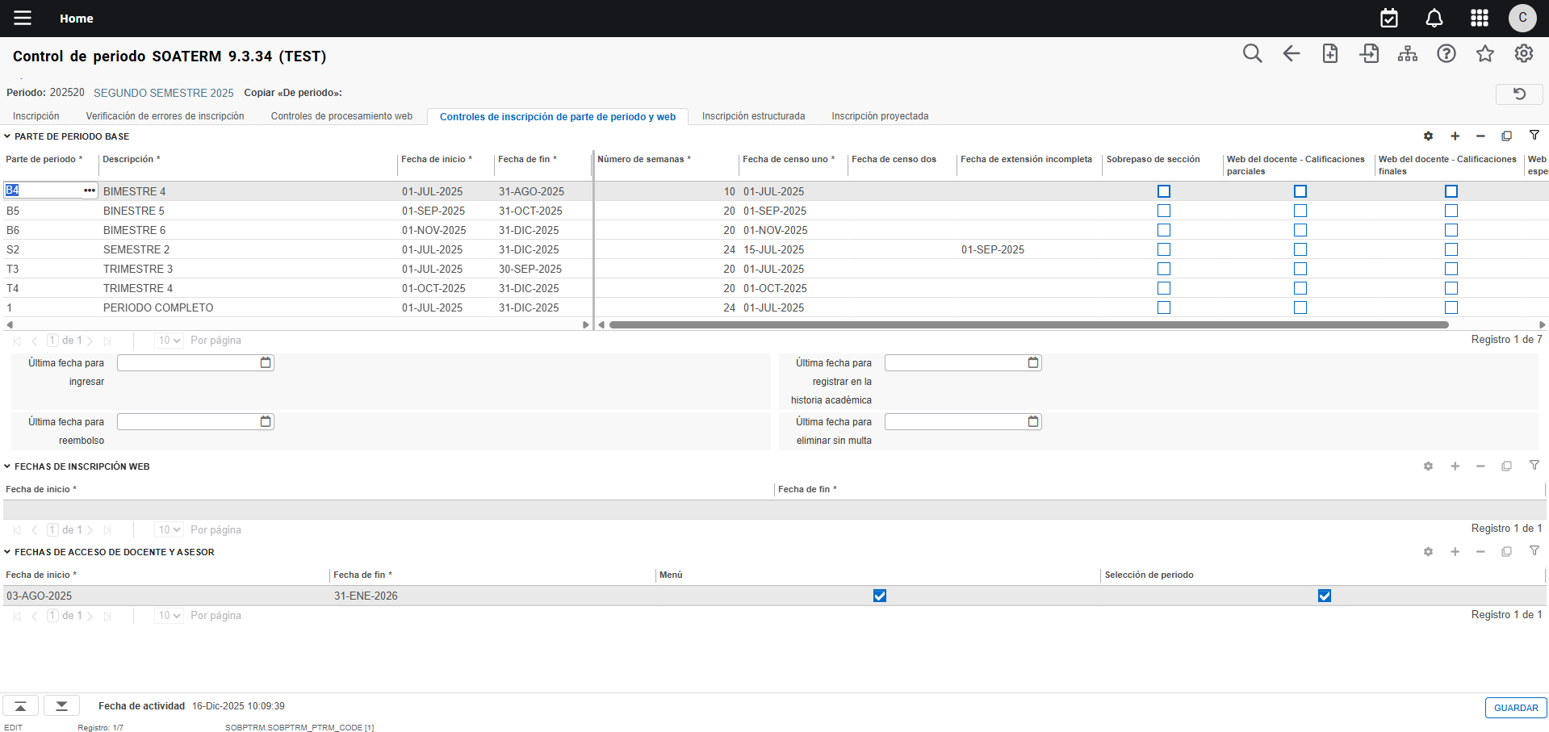
Control de período (SOATERM)
Ingresar calificaciones a través de Autoservicio
En la pestaña Controles de inscripción de partes de período y web de la página SOATERM deben estar las fechas de inicio y fin en las que los docentes podrán acceder a autoservicios, incluyendo la carga de calificaciones, para el período configurado.

Slide 18
Control de período (SOATERM)
Ingresar calificaciones a través de Autoservicio
En la pestaña Controles de inscripción de partes de período y web de la página SOATERM se define el acceso de los docentes para cargar las calificaciones parciales o finales de los estudiantes.
Para aquellas partes de período en los que las calificaciones se cargarán por medio de libro de calificaciones, inactive los campos indicados.
Para aquellas partes de período en las que las calificaciones finales serán cargadas directamente por los docentes, active la casilla correspondiente.
La casilla calificaciones parciales debe estar desmarcada.

Slide 19
Perfil de acceso de los docentes
Ingresar calificaciones a través de Autoservicio

Slide 20
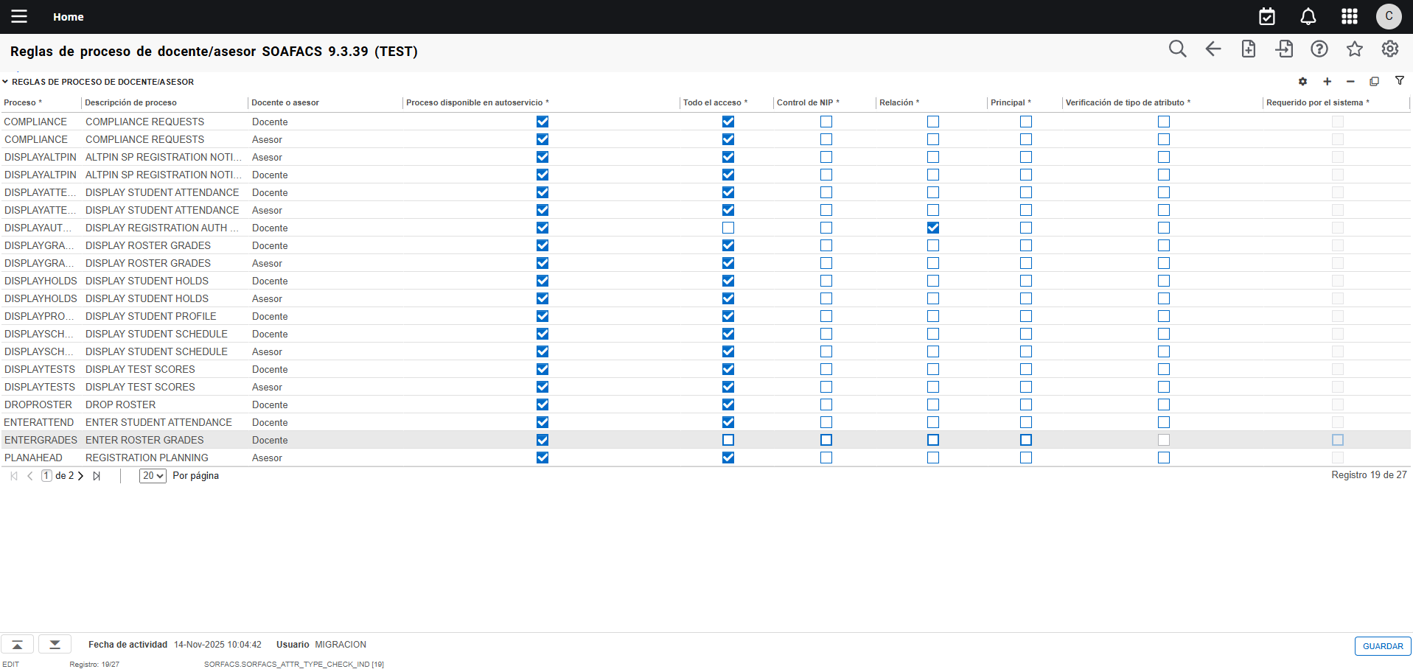
Perfil de acceso de los docentes
Ingresar calificaciones a través de Autoservicio
El proceso ENTERGRADES debe estar configurado para los Docentes y/ o Asesores, según la política de la institución en el autoservicio. A continuación, se indican los principales aspectos de esta configuración.

Slide 21
Perfil de acceso de los docentes
Ingresar calificaciones a través de Autoservicio
Concepto | Descripción
Docente o asesor | Se selecciona el perfil que tendrá acceso al proceso.
Proceso disponible en el autoservicio | Este indicador debe estar marcado para la regla de proceso a usar en el autoservicio
Control de NIP | La configuración de este indicador no aplica para ingreso de calificaciones.
Todos los accesos | Este indicador debe estar seleccionado, para que se muestre en autoservicio la carga de calificaciones a todos los docentes asignados al NRC.
Relación | Cuando este indicador está seleccionado, el docente o asesor debe cumplir con lo siguiente para poder realizar las acciones del proceso correspondiente: El docente debe tener una relación de enseñanza con el alumno, de que es el instructor para una sección (NRC) en la que está inscrito el alumno. No tiene que ser el instructor principal. El asesor debe tener una relación de asesor con el alumno, que está relacionado con el alumno en la página Asesor múltiple (SGAADVR). No tiene que ser el asesor principal.
Principal | Cuando este indicador está seleccionado, el docente debe ser el instructor principal y el asesor debe ser el asesor principal para poder realizar las acciones del proceso correspondiente: El docente debe tener el Indicador de principal seleccionado en la página Horario (SSASECT). El asesor debe tener el Indicador de principal seleccionado en la página Asesor múltiple (SGAADVR). No aplica para carga de calificaciones. En la sección reglas de validación se define este criterio.
Verificación de tipo de atributo | La configuración de este indicador no aplica para ingreso de calificaciones.

Slide 22
Reglas de validación
Ingresar calificaciones a través de Autoservicio
GTVSDAX

Slide 23
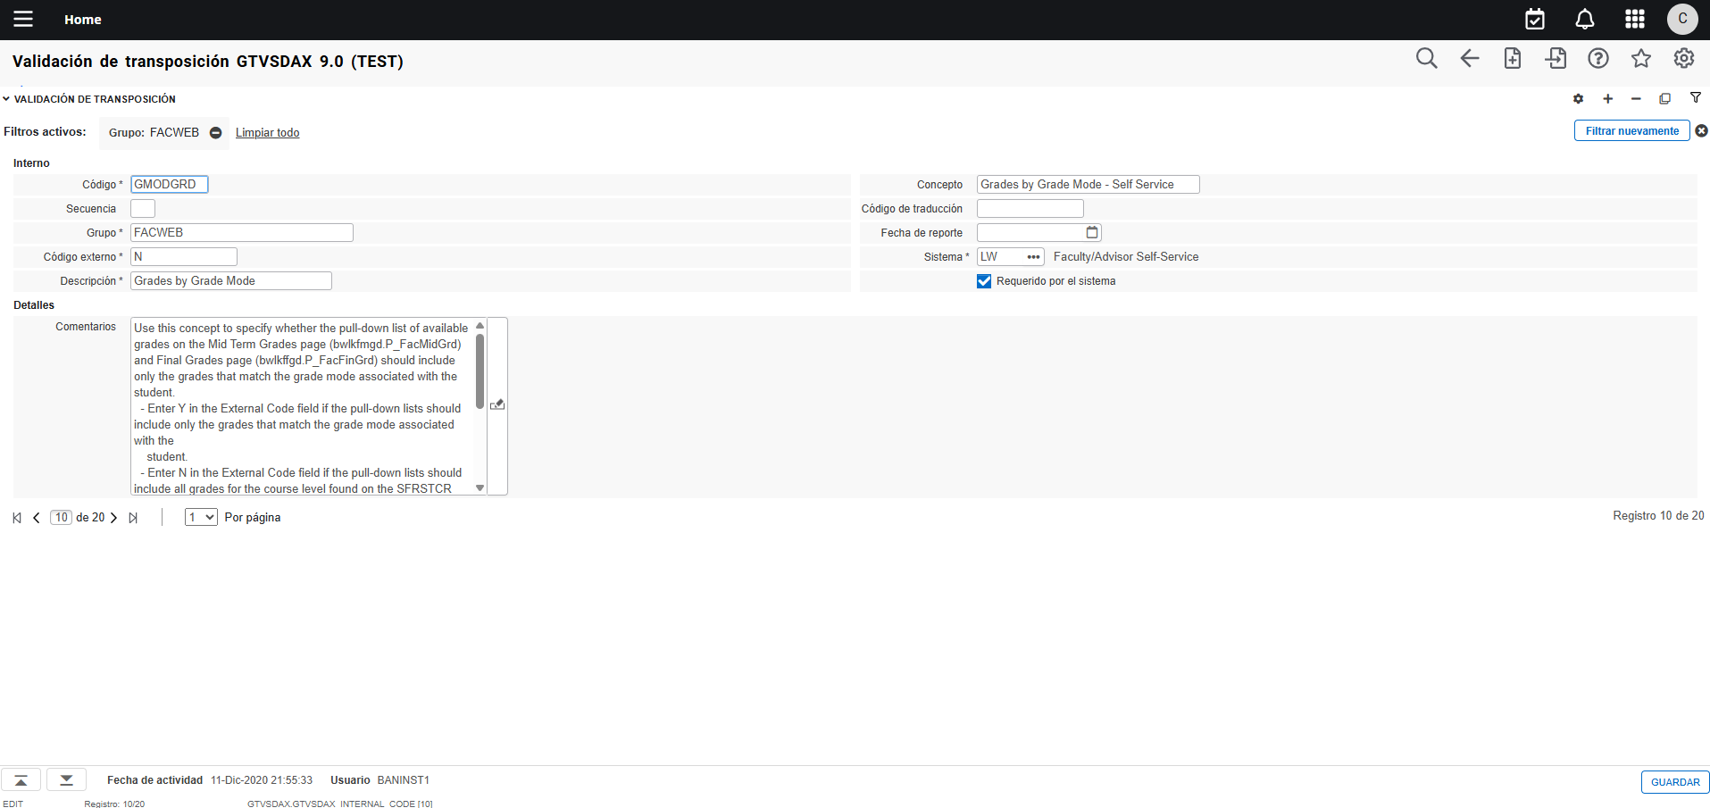
Reglas de validación: Calificaciones por Modo de calificación
Ingresar calificaciones a través de Autoservicio
La regla de GMODGRD se usa para indicar si las calificaciones que se ingresen deben corresponder al nivel del alumno. Las opciones son:
N: si las listas desplegables en el autoservicio deben incluir solo las calificaciones que coinciden con el nivel del curso inscrito por el estudiante.
Y: si las listas desplegables en el autoservicio deben incluir solo las calificaciones que coinciden con el modo de calificación asociado con el estudiante y con el nivel de curso.

Slide 24
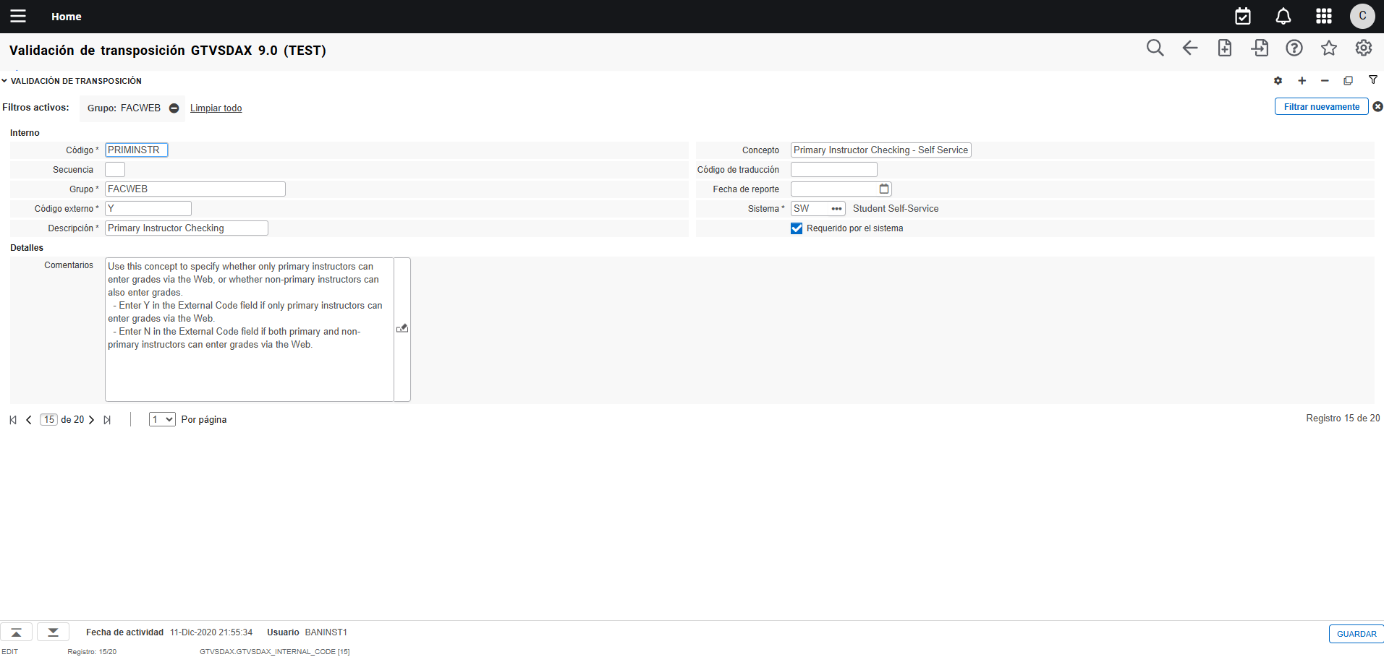
Reglas de validación: Instructor Principal
Ingresar calificaciones a través de Autoservicio
La regla de PRIMINSTR se usa para indicar si las calificaciones se deben ingresar solo por el instructor principal o por cualquier docente que esté asignado al NRC.
N: si todos los docentes asignados al NRC pueden cargar calificaciones.
Y: si solamente el instructor principal de los NRC pueden ingresar calificaciones.

Slide 25
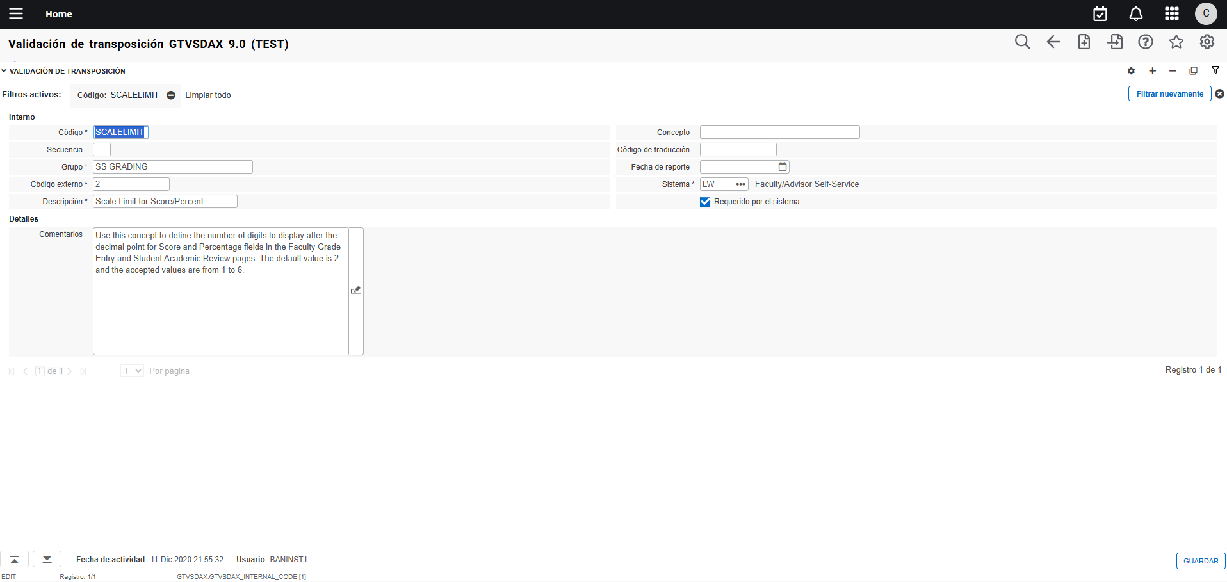
Reglas de validación: Cantidad de decimales
Ingresar calificaciones a través de Autoservicio
La regla de SCALELIMIT se usa para definir el número de dígitos a desplegar después del punto decimal para los campos de Puntaje y Porcentaje en el Autoservicio. El valor predefinido es 2 y los valores aceptados son desde 1 a 6.

Slide 26
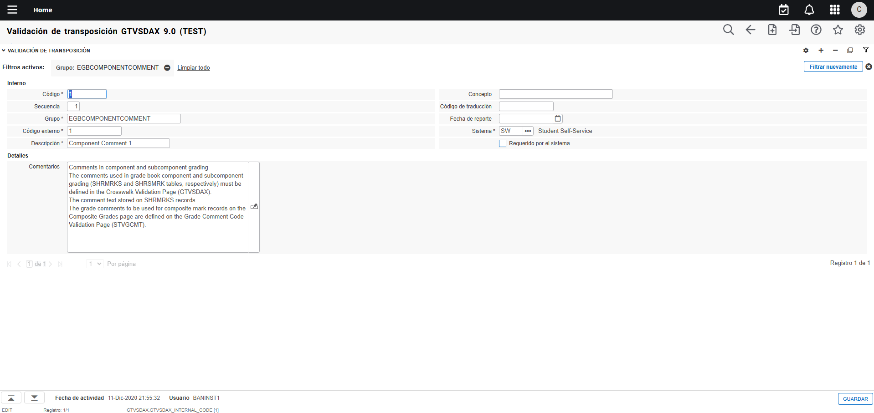
Reglas de validación: Comentarios de componentes
Ingresar calificaciones a través de Autoservicio
En las reglas del Grupo EGBCOMPONENTCOMMENT se definen los comentarios que los docentes pueden seleccionar al cargar calificaciones a los componentes desde autoservicios.
Por defecto, se tiene un comentario con la descripción “Component Comment 1”, que se puede modificar (ese es el valor que tomará el comentario del docente). Adicionalmente se pueden ingresar otros comentarios siguiendo los pasos que a continuación se indican:

Slide 27
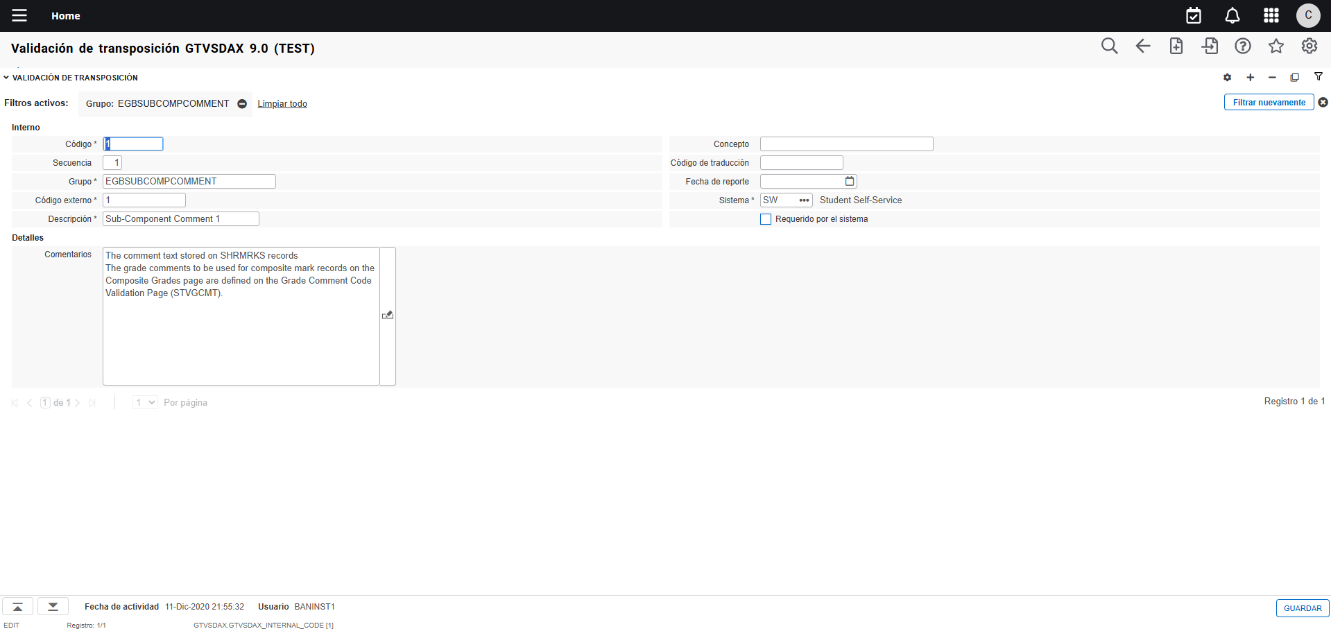
Reglas de validación: Comentarios de subcomponentes
Ingresar calificaciones a través de Autoservicio
En las reglas del Grupo EGBSUBCOMPCOMMENT se definen los comentarios que los docentes pueden seleccionar al cargar calificaciones a los subcomponentes desde autoservicios.
Por defecto, se tiene un comentario con la descripción “Subcomponent Comment 1”, que se puede modificar (ese es el valor que tomará el comentario del docente). Adicionalmente se pueden ingresar otros comentarios siguiendo los pasos que a continuación se indican:

Slide 28
Despliegue de nombre del alumno
Ingresar calificaciones a través de Autoservicio

Slide 29
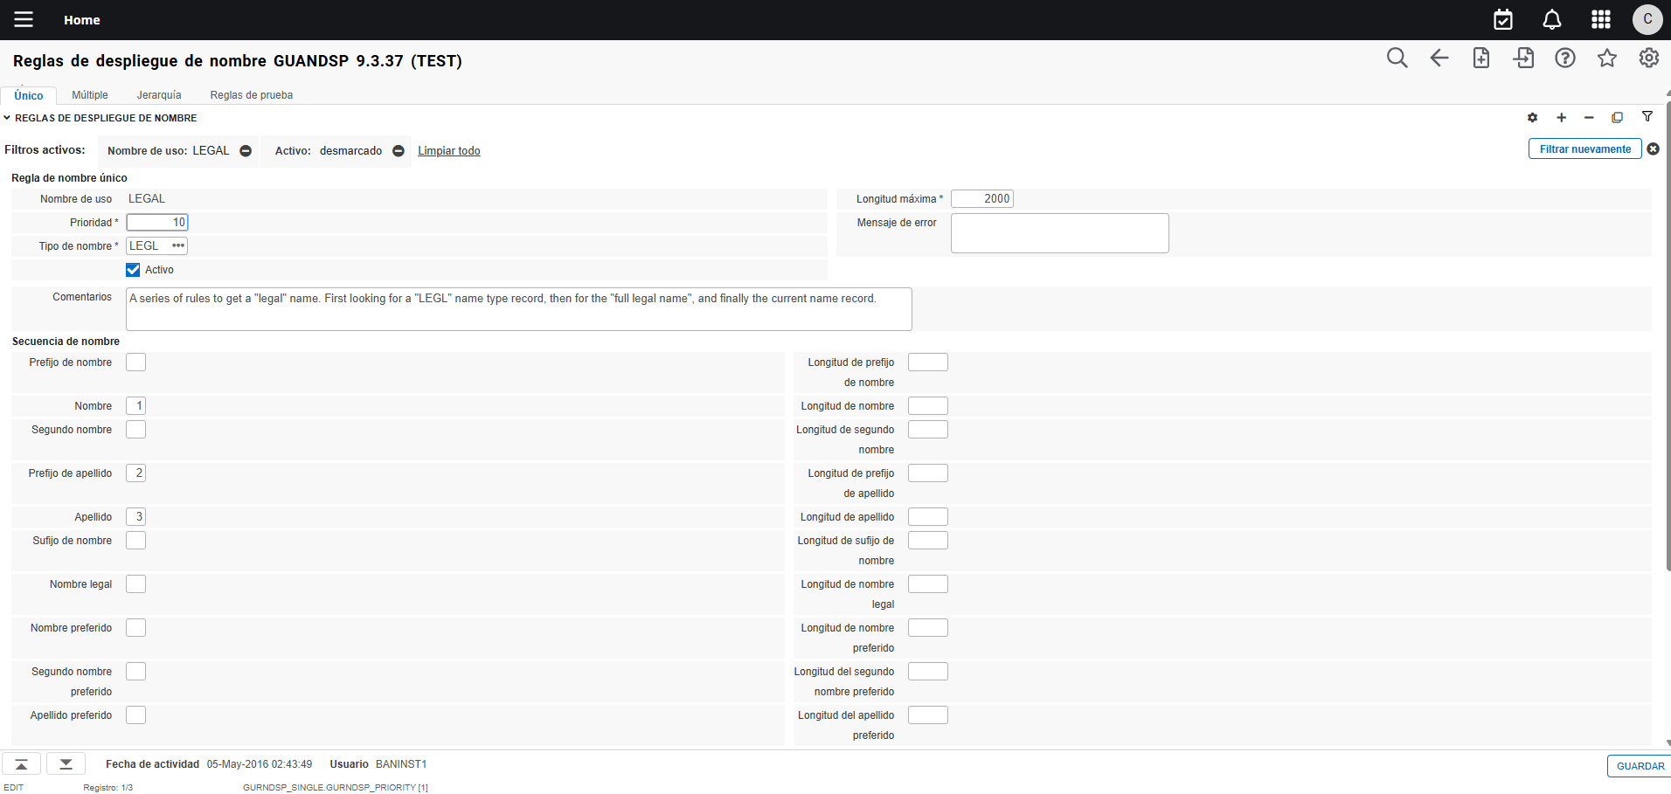
Despliegue de nombre del alumno en calificaciones
Gestionar la asistencia a clases
En la página GUANDSP existen reglas de despliegue de nombre predefinidas. Antes de crear una nueva regla, verifique si una de las que ya existen corresponde a lo requerido por la institución.
A continuación, se muestran la definición de la regla LEGAL, como ejemplo para su definición:

Slide 30
Despliegue de nombre del alumno en calificaciones
Gestionar la asistencia a clases
En la pestaña Único, bloque Regla de nombre único, se visualizan:
El nombre de uso
La prioridad que se da a esta regla (en aquellos procesos en los que no haya una regla establecida, se aplica el orden de prioridad)
El tipo de nombre que debe tomar de la página SPAIDEN. Si el valor es ***, toma el registro actual de la persona en SPAIDEN.
Activo (si está marcado se puede usar la regla)
Longitud máxima, en donde está definido el máximo de caracteres que se visualizarán en el nombre a desplegar
Comentarios, si aplica.

Slide 31
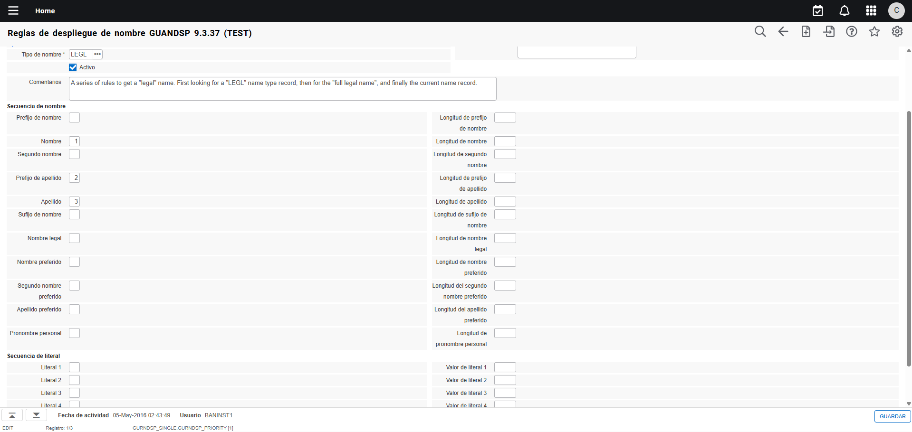
Despliegue de nombre del alumno en calificaciones
Gestionar la asistencia a clases
En la pestaña Único, bloque Secuencia de nombre, se visualiza el orden en el que la regla organizará los elementos de SPAIDEN para el despliegue del nombre. En la imagen de esta diapositiva la regla ordena el nombre de la siguiente manera:
Nombre
Prefijo de apellido
Apellido
Todos los elementos los trae de SPAIDEN.

Slide 32
Despliegue de nombre del alumno en calificaciones
Gestionar la asistencia a clases
En la pestaña Único, bloque Secuencia de literal, se visualiza, si aplica, el ordenen que se agregaría un literal o símbolo que se agregue en el despliegue del nombre. La secuencia de nombre y la secuencia de literal deben estar “combinadas”. En la imagen de esta diapositiva la regla ordena el nombre de la siguiente manera:
Apellido
El símbolo ,
Nombre
Los símbolos o literales siempre deben estar ingresados entre corchetes.

Slide 33
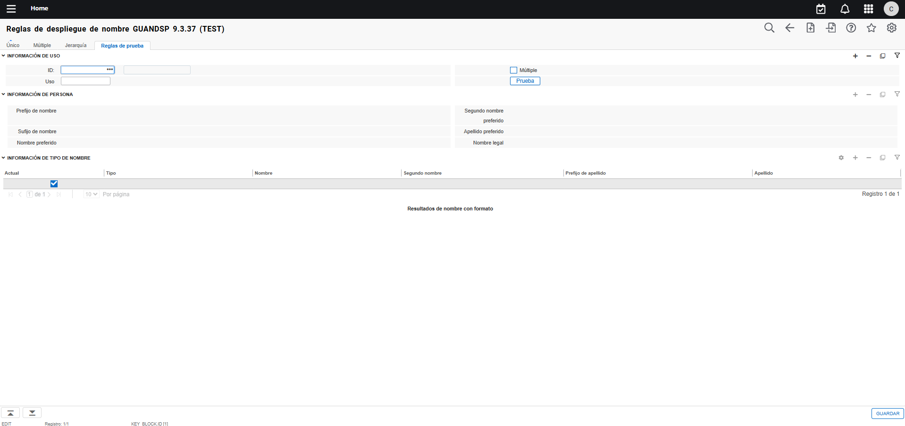
Despliegue de nombre del alumno en calificaciones
Gestionar la asistencia a clases
1
2
4
3
Si desea pre-visualizar el despliegue del nombre en las reglas existentes, presione la pestaña Reglas de Prueba
Ingrese un ID de una persona que exista en el sistema
Digite el código del nombre de Uso que desea visualizar
Presione el botón Prueba
El sistema desplegará el ejemplo de cómo se desplegará el nombre de la persona a la que pertenece el ID.
En la diapositiva siguiente se muestran los resultados para las reglas de uso vistas en este apartado para la misma persona

Slide 34
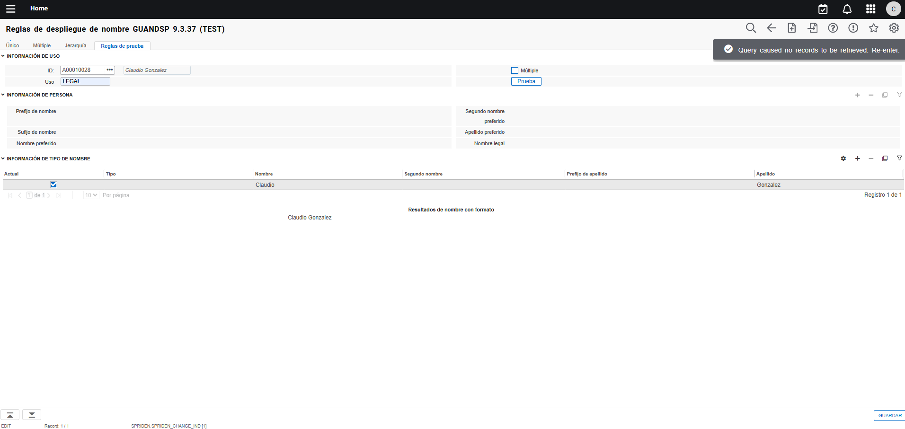
Despliegue de nombre del alumno en calificaciones
Gestionar la asistencia a clases

Slide 35
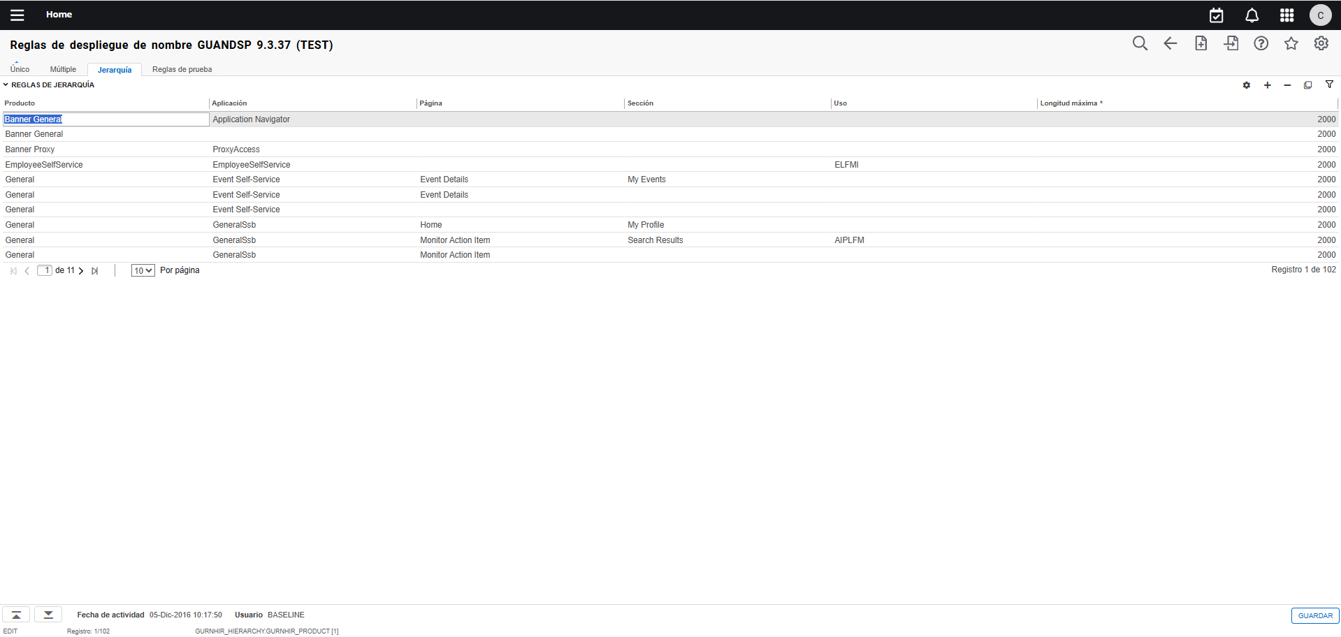
Despliegue de nombre del alumno en calificaciones
Gestionar la asistencia a clases
1
Toda vez que haya decidido qué regla de uso va a usar para el despliegue del nombre de los alumnos en el control de asistencia:
En la pestaña Jerarquía, presione la opción Filtrar

Slide 36
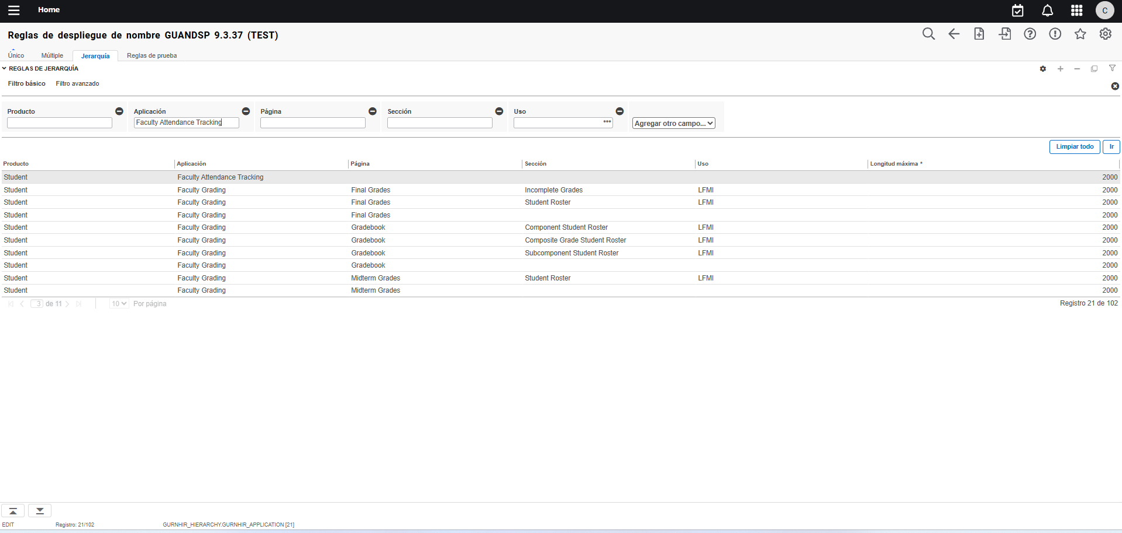
Despliegue de nombre del alumno en asistencia
Gestionar la asistencia a clases
2
3
Ingrese en la ventana que emerge el valor Faculty Attendance Tracking en el campo Aplicación (es la aplicación de control de asistencia)
Presione el botón Ir

Slide 37
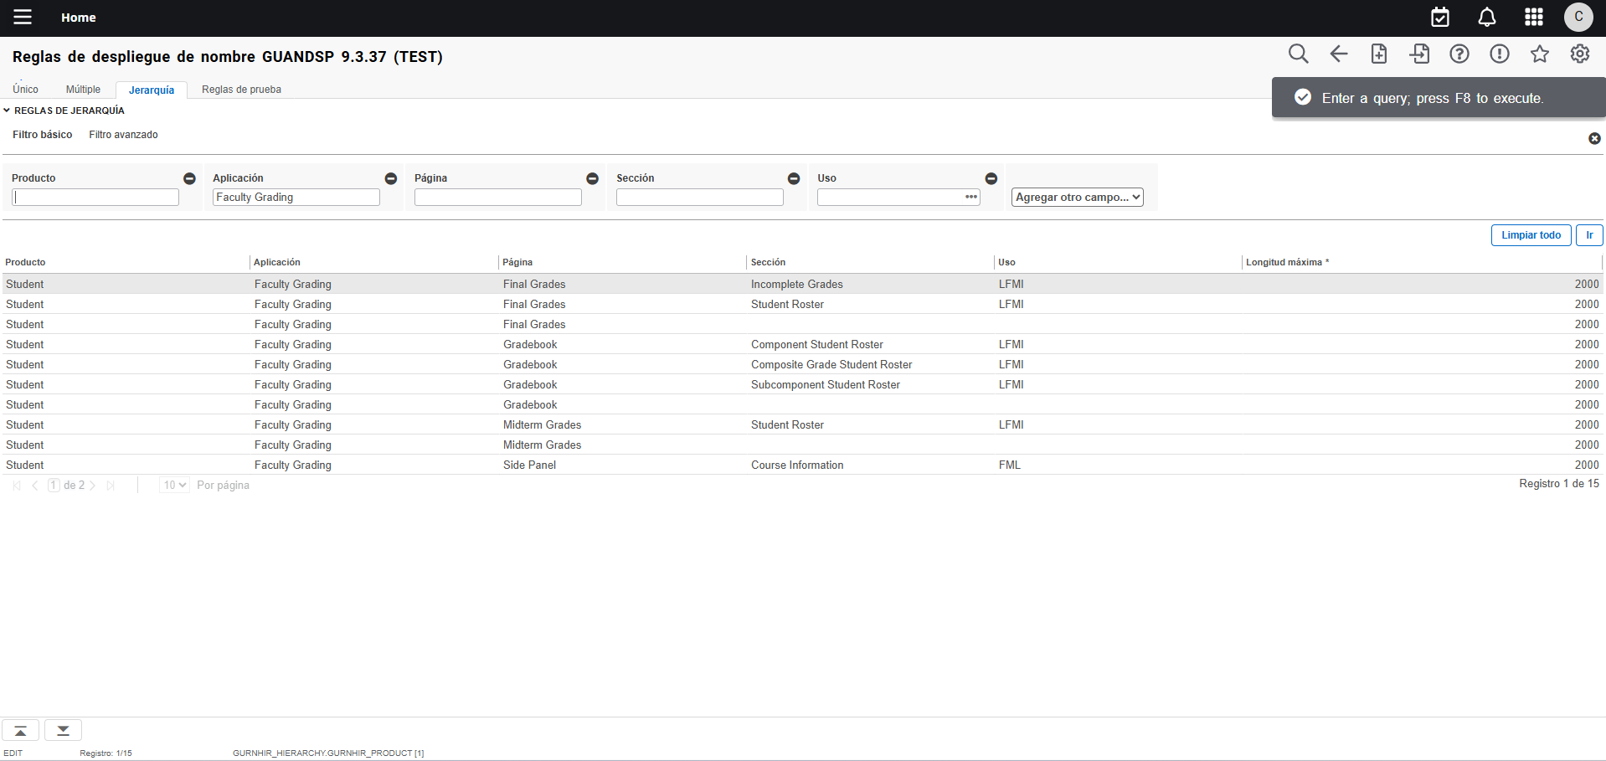
Despliegue de nombre del alumno en calificaciones
Ingresar calificaciones a través de Autoservicio
2
3
Ingrese en la ventana que emerge el valor Faculty Grading en el capo Aplicación (es la aplicación de control de asistencia)
Presione el botón Ir

Slide 38
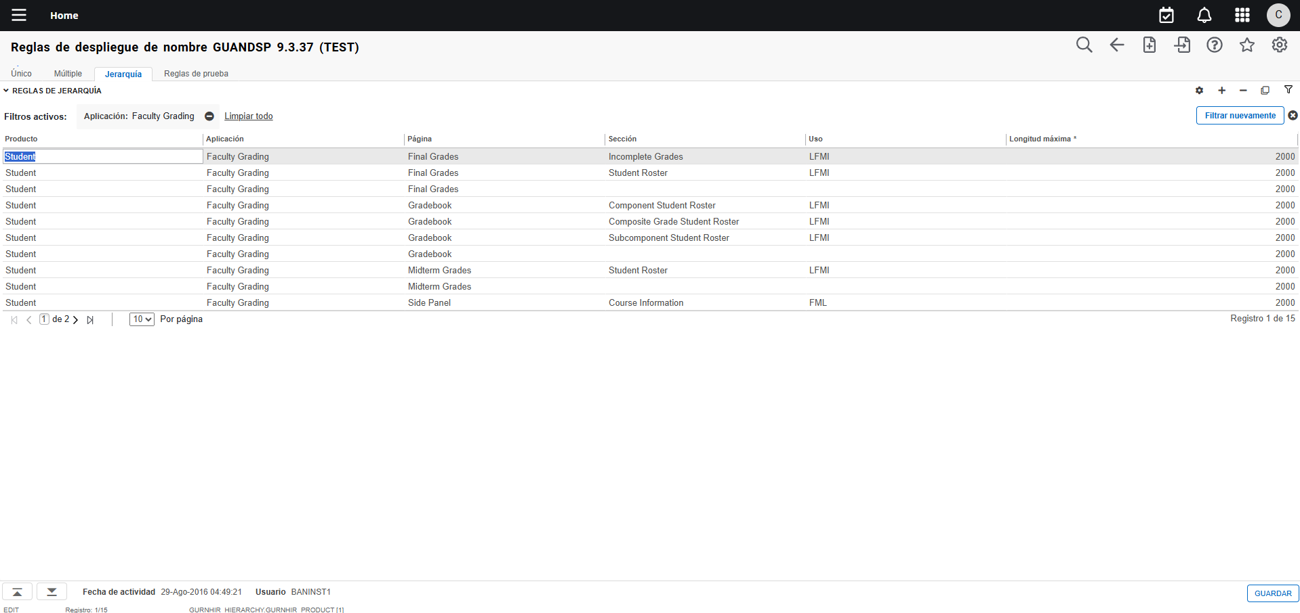
Despliegue de nombre del alumno en calificaciones
Ingresar calificaciones a través de Autoservicio
4
El sistema muestra solo los registros que corresponden a la aplicación de control de asistencias.
Ingrese el código de nombre de Uso que aplicará en la aplicación para que de esa manera se muestren los nombres de los alumnos.
Asegúrese de actualizar la información para todos los registros, pues puede haber más de una “página” con registros que corresponden a la aplicación.
Guarde la información.
5

Slide 39
Calendario de Ingreso de calificaciones
Ingresar calificaciones a través de Autoservicio

Slide 40
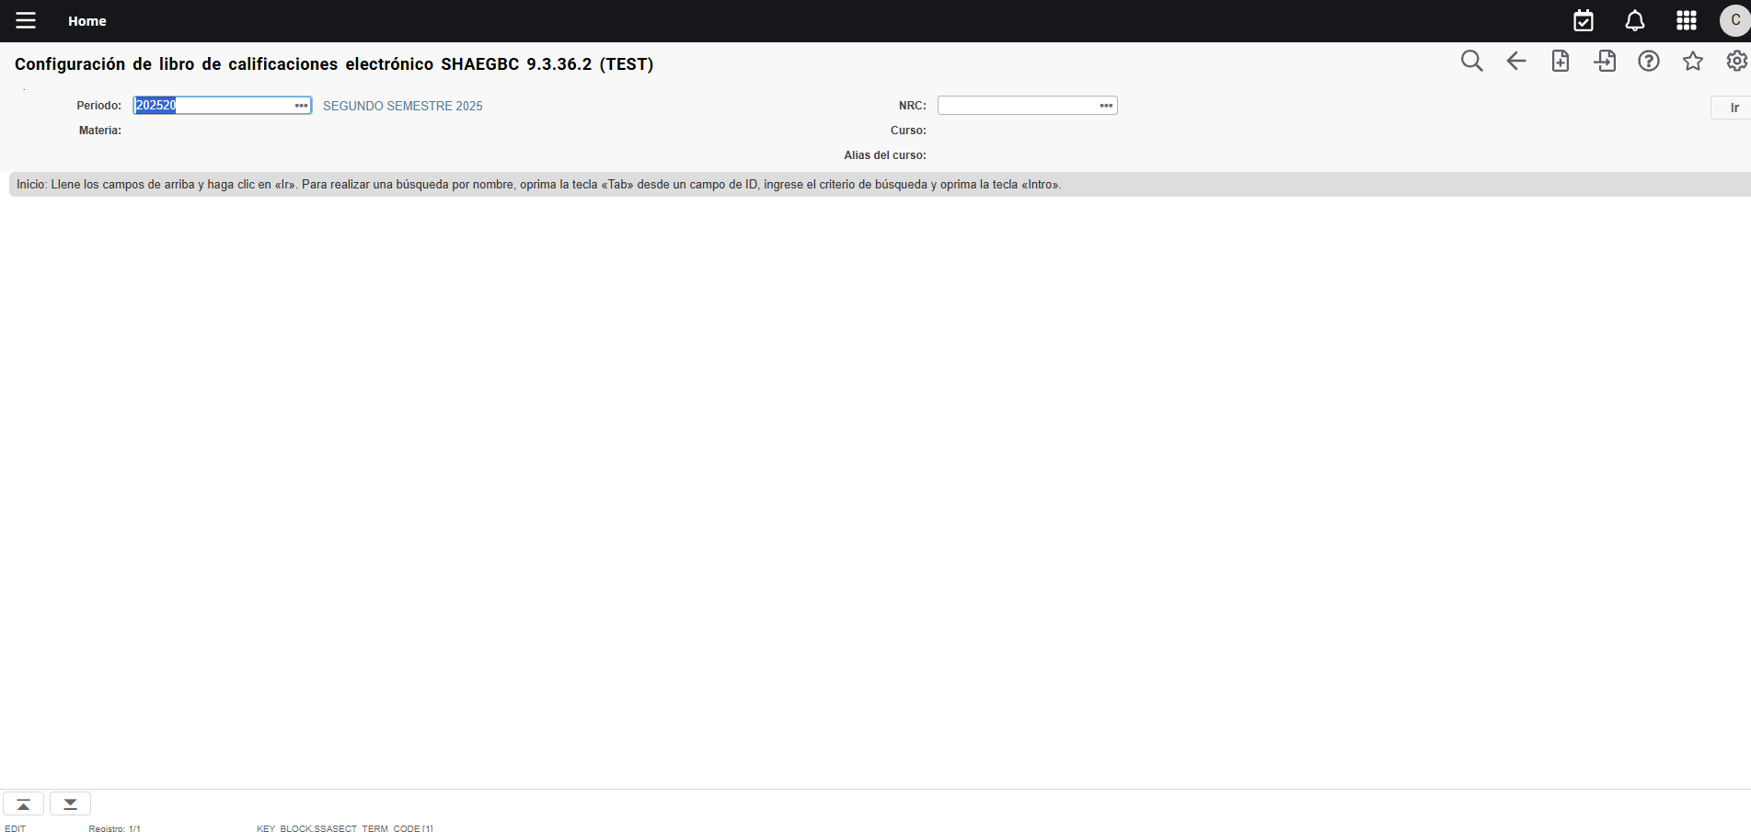
Calendario de Ingreso de calificaciones a nivel de periodo (SHAEGBC)
Ingresar calificaciones a través de Autoservicio
1
2
Se muestra solo la definición a nivel de período.
En SHAEGBC, seleccione o digite el período para el cual se hará la definición.
Presione el botón Ir.

Slide 41
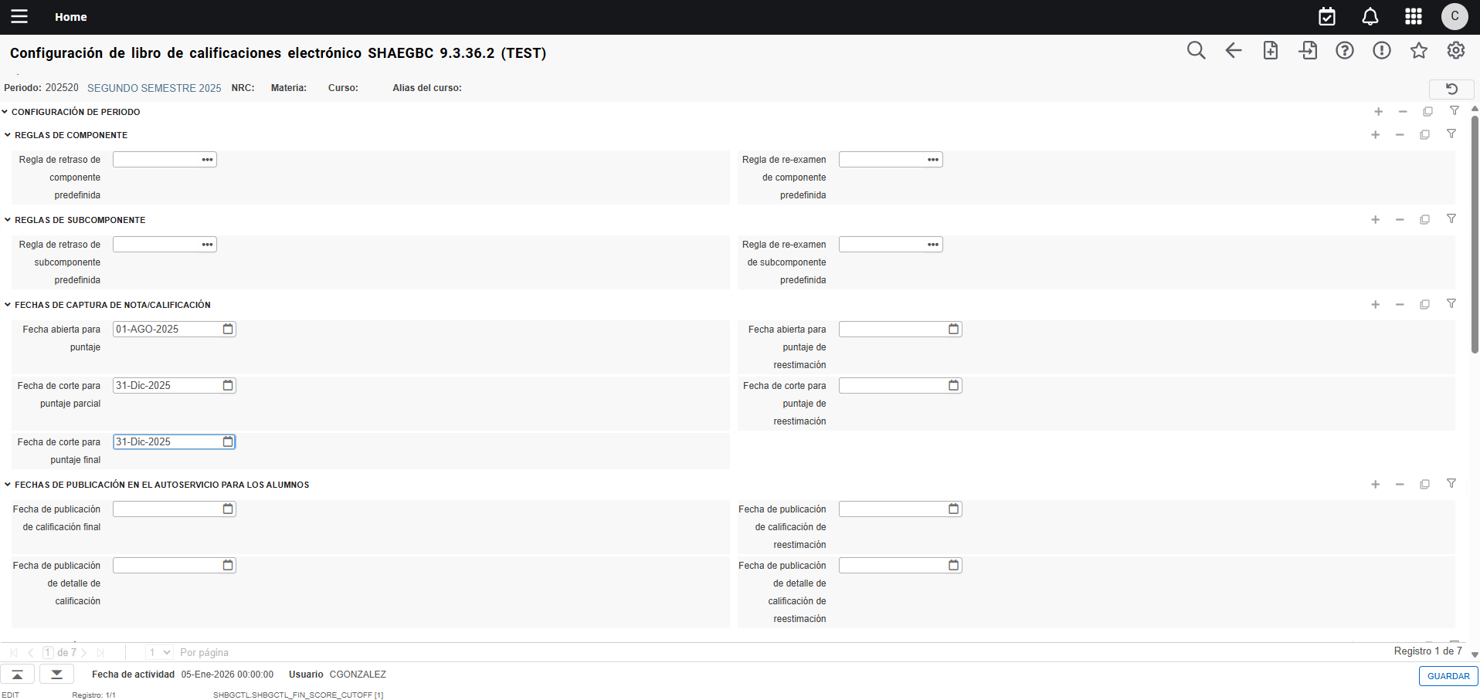
Calendario de Ingreso de calificaciones a nivel de periodo (SHAEGBC)
Ingresar calificaciones a través de Autoservicio
3
4
Ingrese la fecha a partir de la cual los docentes podrán cargar las calificaciones (fecha abierta).
Ingrese la fecha hasta la cual los docentes pueden cargar las calificaciones (fecha de corte).
Guarde la información.
5

Slide 42
Registrar el Plan de Evaluación del docente
Ingresar calificaciones a través de Autoservicio
Componentes y subcomponentes de evaluación de un NRC y su escala de calificación

Slide 43
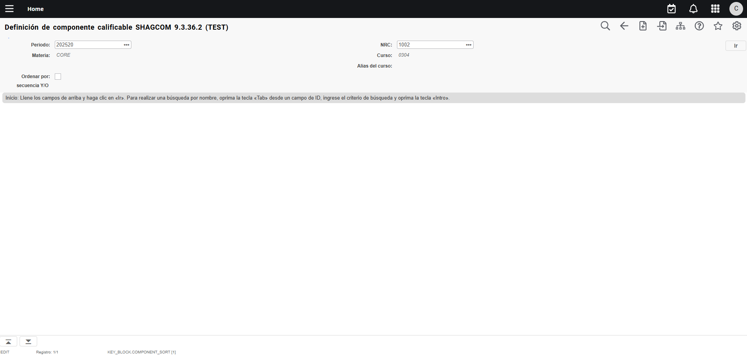
Registrar el Plan de Evaluación del docente (SHAGCOM)
Ingresar calificaciones a través de Autoservicio
1
2
Para poder asignar un plan de evaluación, previamente se deben haber definido:
Las escalas de calificación disponibles en la institución (SHA
El calendario de ingreso de calificaciones (SHAEGBC) para el período correspondiente.
En SHAGCOM, ingrese el Período y el NRC al que se le va a asignar el Plan de evaluación.
Presione el botón Ir.

Slide 44
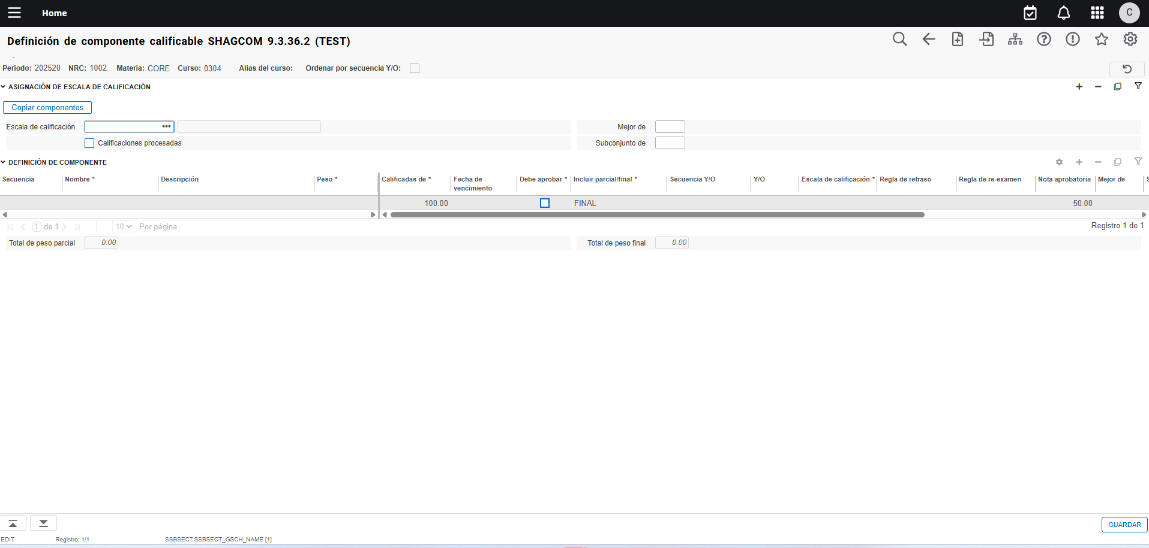
Registrar el Plan de Evaluación del docente (SHAGCOM)
Ingresar calificaciones a través de Autoservicio
3
Al entrar a definir los componentes el sistema muestra una advertencia, pues la escala de calificación es obligatoria. Haga clic cobre la advertencia para continuar.
Ingrese la escala de calificación que predominará en los componentes del plan de evaluación.
Presione el botón Guardar.
Pase al siguiente bloque.
5
4

Slide 45
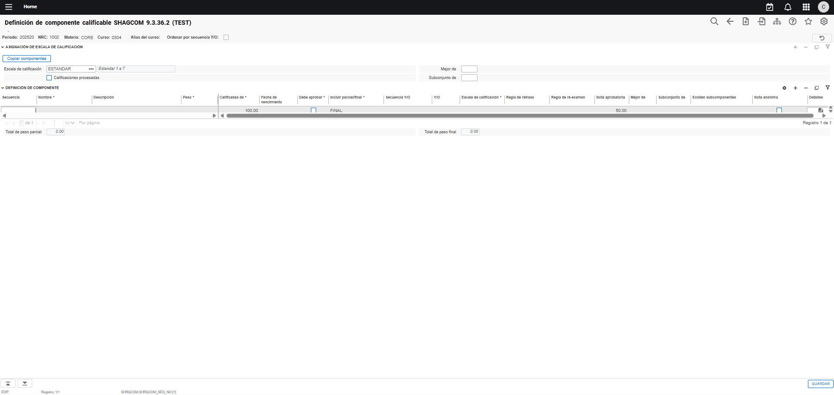
Registrar el Plan de Evaluación del docente (SHAGCOM)
Ingresar calificaciones a través de Autoservicio
6
7
Ingrese el número de secuencia que indicará el orden en que los componentes se desplegarán para el alumno en SSB.
Ingrese el nombre del componente calificable.

Slide 46
Registrar el Plan de Evaluación del docente (SHAGCOM)
Ingresar calificaciones a través de Autoservicio
8
9
Ingrese la descripción del componente, que se mostrará al alumno en SSB.
Ingrese el peso(%) de la nota que este componente tiene en el cálculo de las calificaciones finales. En el campo “Calificadas de+ se muestra que el cálculo es sobre 100%.

Slide 47
Registrar el Plan de Evaluación del docente (SHAGCOM)
Ingresar calificaciones a través de Autoservicio
10
11
Opcionalmente, puede Ingresar la fecha en que se llevará a cabo la evaluación o entrega de asignación. Solo tiene efectos informativos.
Active la casilla si el componente que se está ingresando debe ser aprobado para que el estudiante apruebe la asignatura.

Slide 48
Registrar el Plan de Evaluación del docente (SHAGCOM)
Ingresar calificaciones a través de Autoservicio
12
13
Indique si el componente que se está definiendo se toma en cuenta en la calificación final. Solo pasan a la historia académica del estudiante las calificaciones finales.
Los campos indicados se utilizan si hay una lógica y/o entre varios componentes. En el campo Secuencia Y/O se indicaría el componente con el cual se aplica la lógica junto al que se está definiendo y en el campo Y/O se indica la lógica a aplicar.

Slide 49

Registrar el Plan de Evaluación del docente (SHAGCOM)
Ingresar calificaciones a través de Autoservicio
17
14
15
Por defecto, en el campo Escala de calificación se muestra la escala de calificación definida en el bloque anterior. Sin embargo, si es necesario, puede seleccionar otra escala que aplique a un componente en particular (por ejemplo, el componente de asistencia). Presione la tecla tabulador en su teclado.
Automáticamente, la Nota aprobatoria se actualiza a la definida en la escala de calificación cuando ésta se configuró en la página SHAGSCH.
Guarde la información.
Si desea ingresar un segundo componente, presione la opción Insertar.
16

Slide 50
Registrar el Plan de Evaluación del docente (SHAGCOM)
Ingresar calificaciones a través de Autoservicio
18
Presione el botón Detalles para definir los subcomponentes asociados al componente que se está creando, si aplica.

Slide 51
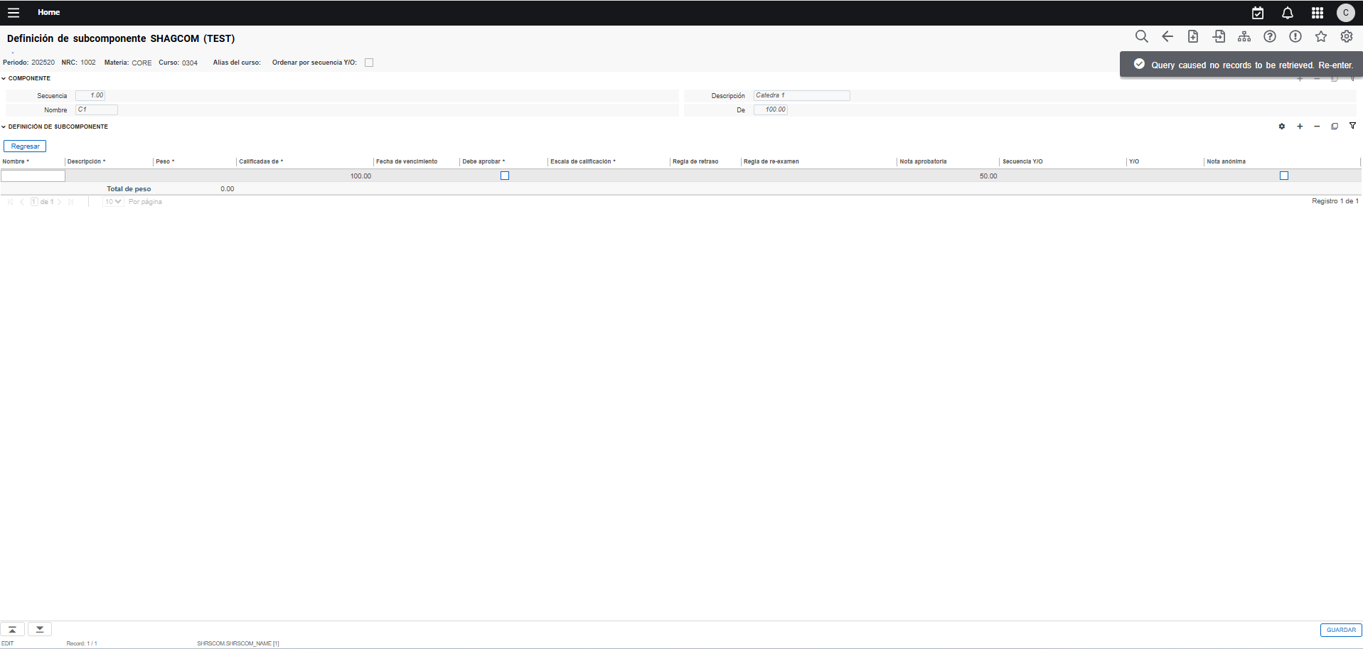
Registrar el Plan de Evaluación del docente (SHAGCOM)
Ingresar calificaciones a través de Autoservicio
19
20
Al ingresar a la sección de subcomponentes, en el primer bloque se visualizan los datos del componente para el que se van a configurar.
Ingrese el nombre del subcomponente.
Ingrese la descripción del subcomponente, que se mostrará al alumno en SSB.

Slide 52
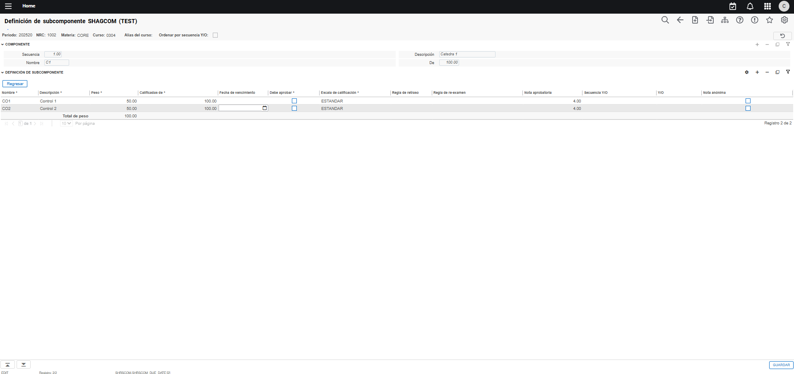
Registrar el Plan de Evaluación del docente (SHAGCOM)
Ingresar calificaciones a través de Autoservicio
21
22
23
Ingrese el peso (%) de la nota que este subcomponente tiene en el cálculo de la calificación del componente. Automáticamente, en el campo Calificadas de* se muestra que la base es 100%.
Opcionalmente, puede ingresar la fecha en la cual se presentará o entregará el subcomponente, solo como información que se ve en el autoservicio.
Marque la casilla si el subcomponente debe ser aprobado para que el alumno logre una calificación aprobatoria en el componente.

Slide 53
Registrar el Plan de Evaluación del docente (SHAGCOM)
Ingresar calificaciones a través de Autoservicio
27
24
25
En la Escala de calificación se muestra la misma escala definida para el componente. Puede modificarla si es necesario.
En la Nota aprobatoria se hereda la nota aprobatoria del componente. Si se modifica la escala de calificación, este campo tomará el que esté definido para la que se ingrese.
Guarde la información
Presione el botón Regresar
26

Slide 54
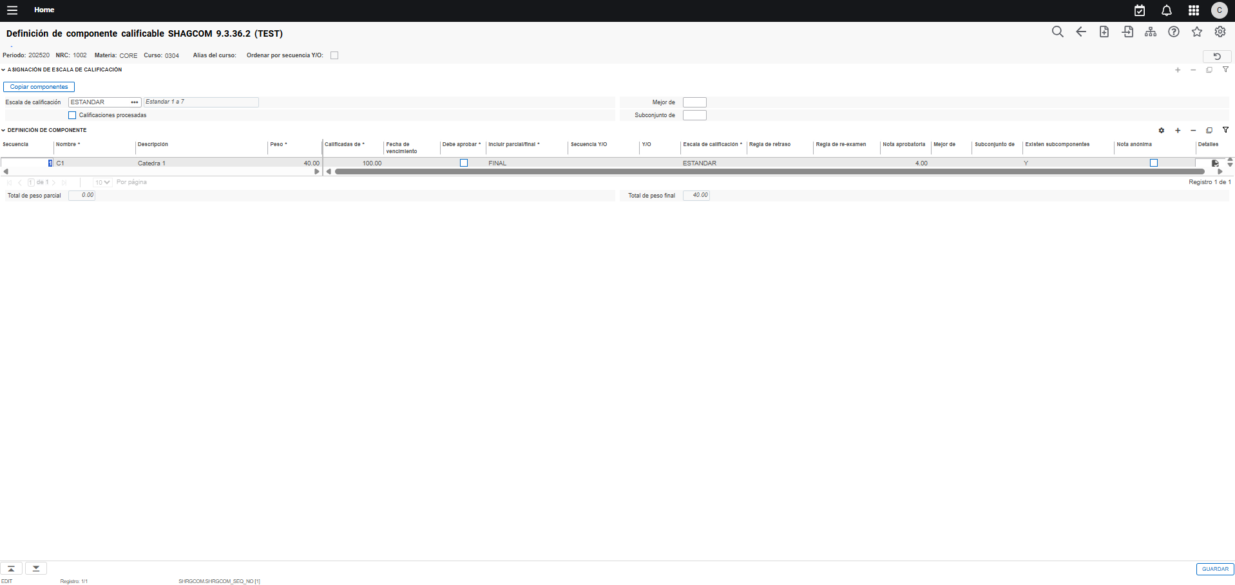
Registrar el Plan de Evaluación del docente (SHAGCOM)
Ingresar calificaciones a través de Autoservicio
Al regresar al bloque de los componentes, en el campo Existen subcomponentes se muestra una Y, indicando que ese componente tiene definido subcomponentes. Si no se tienen definidos subcomponentes, el campo se muestra vacío.

Slide 55
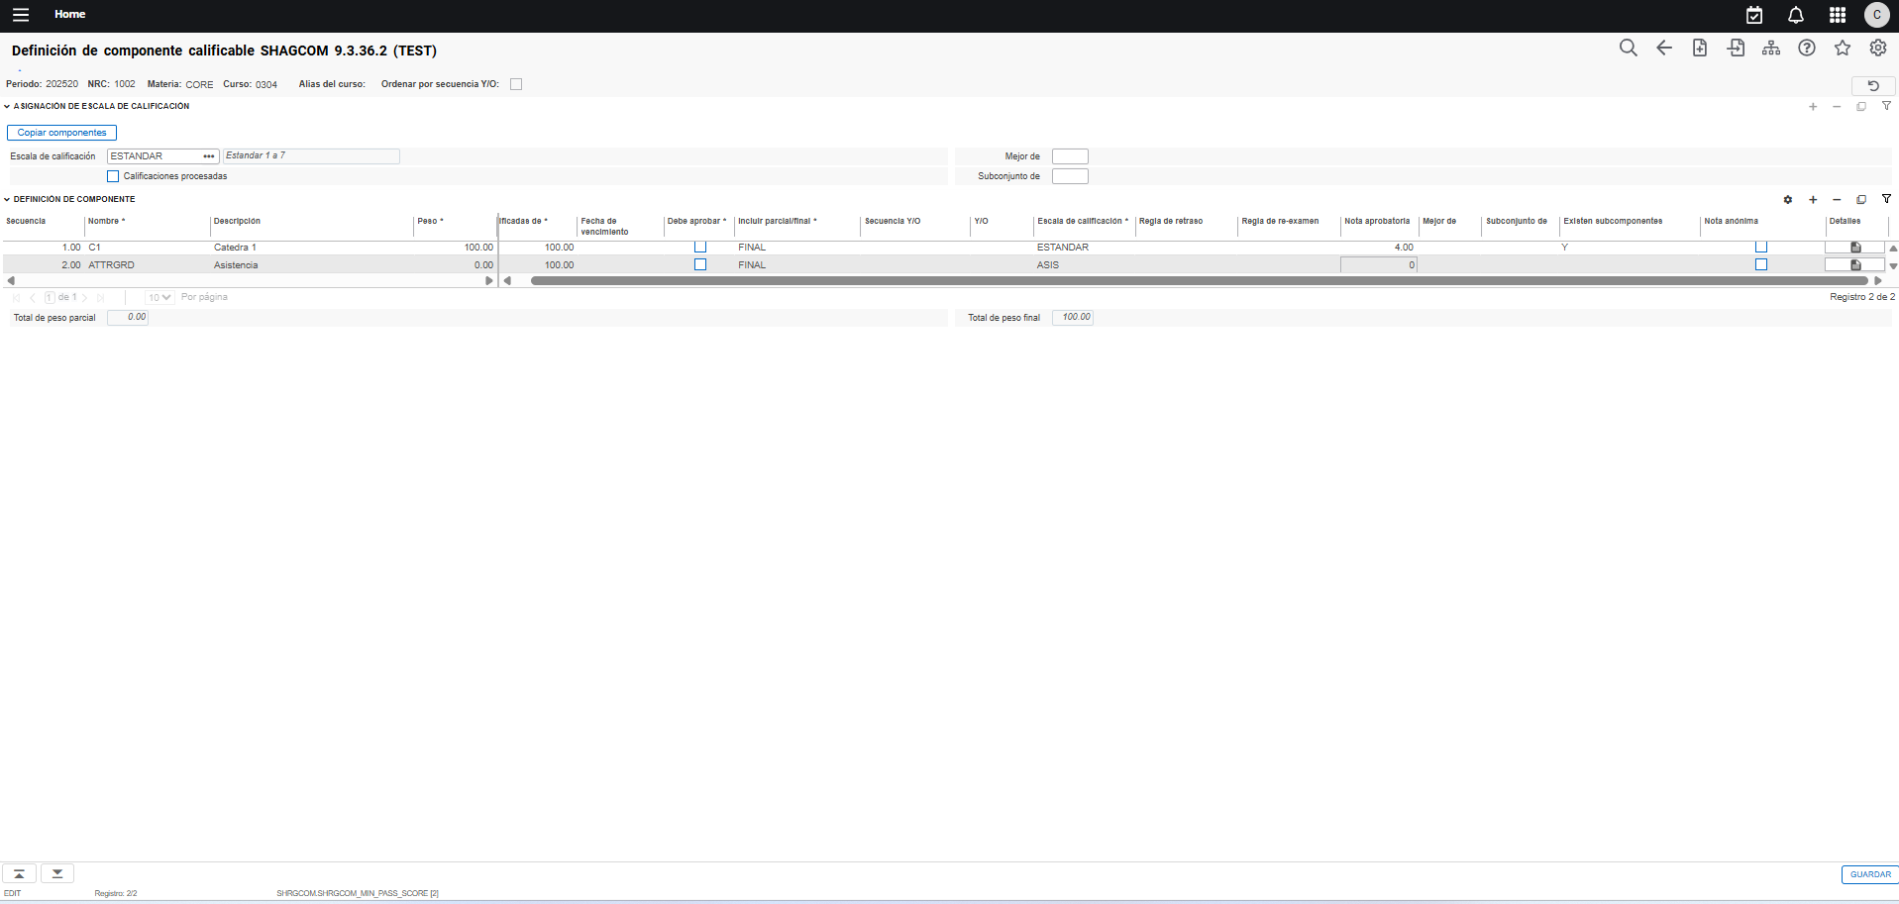
Registrar el Componente de asistencia (SHAGCOM)
Ingresar calificaciones a través de Autoservicio
El componente de Asistencia debe incluirse en el Plan de Evaluación con las siguientes características:
El nombre debe ser, obligatoriamente, ATTRGRD.
Incluya una descripción, según desea que la vea el estudiante.
El peso deber ser de 0.00
La escala de calificación debe corresponder a la de asistencia y la nota aprobatoria que hereda de la escala debe corresponder al porcentaje de asistencia mínimo que debe tener un estudiante no reprobar el curso.

Slide 56
Registro de Calificaciones parciales y/o finales
Ingresar calificaciones a través de Autoservicio

Slide 57
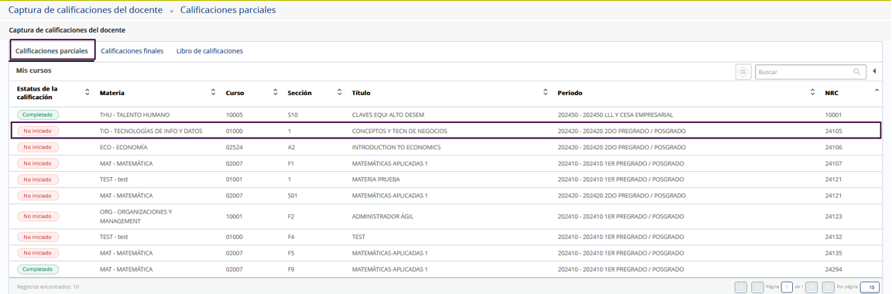
Registro de Calificaciones
Ingresar calificaciones a través de Autoservicio
La página debe ingresar a la lista de Calificaciones Parciales o Finales, según corresponda.
Haga clic sobre el NRC al que va a cargar la calificación
Puede haber más de una página con registros, puede moverse entre las páginas.

Slide 58
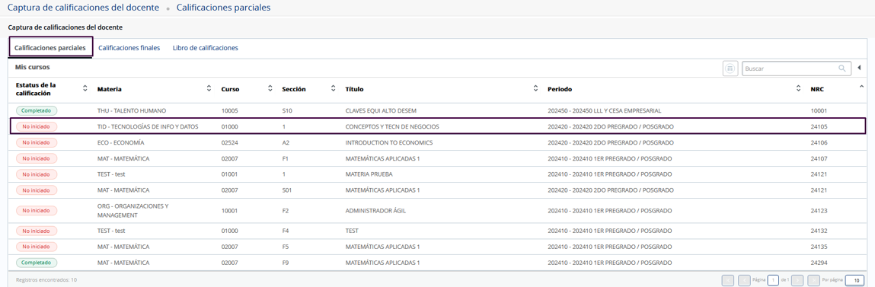
Registro de Calificaciones
Ingresar calificaciones a través de Autoservicio
Se muestra la lista de cursos (NRC) que tiene asignados el docente, que tengan plan de evaluación y que tengan alumnos inscritos.
En la primera columna se visualiza el estatus del NRC con respecto a la carga de sus calificaciones:
No iniciado: No se han cargado calificaciones aun en el NRC
En progreso: ya se inició la carga de calificaciones
Completado: todos los estudiantes del curso tienen las calificaciones cargadas
Haga clic sobre el NRC al que va a cargar la calificación

Slide 59
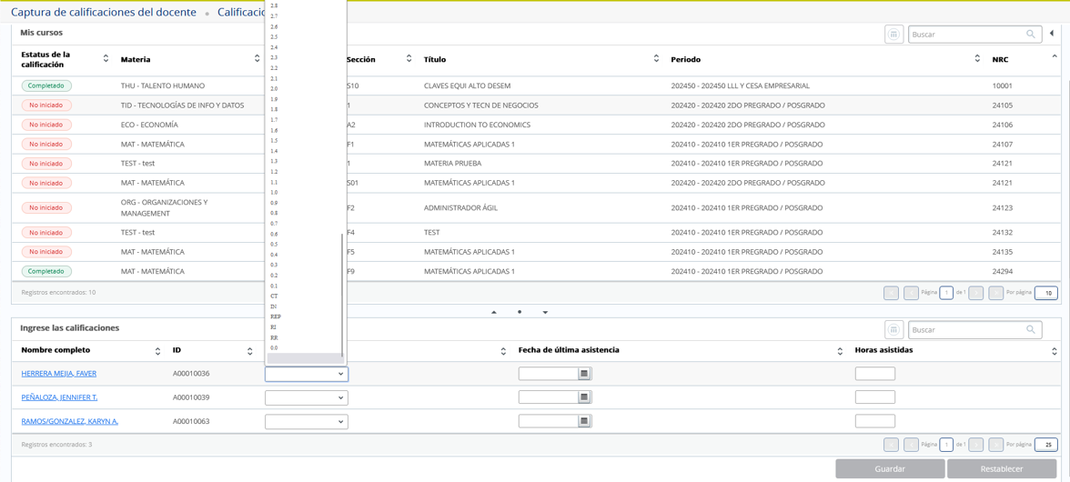
Registro de Calificaciones
Ingresar calificaciones a través de Autoservicio
Al seleccionar el NRC (hacer clic sobre el mismo) se muestra en la parte final de la página la lista de los estudiantes inscritos en el NRC correspondiente.
Seleccione la calificación que corresponde a cada estudiante y guarde la información.

Slide 60
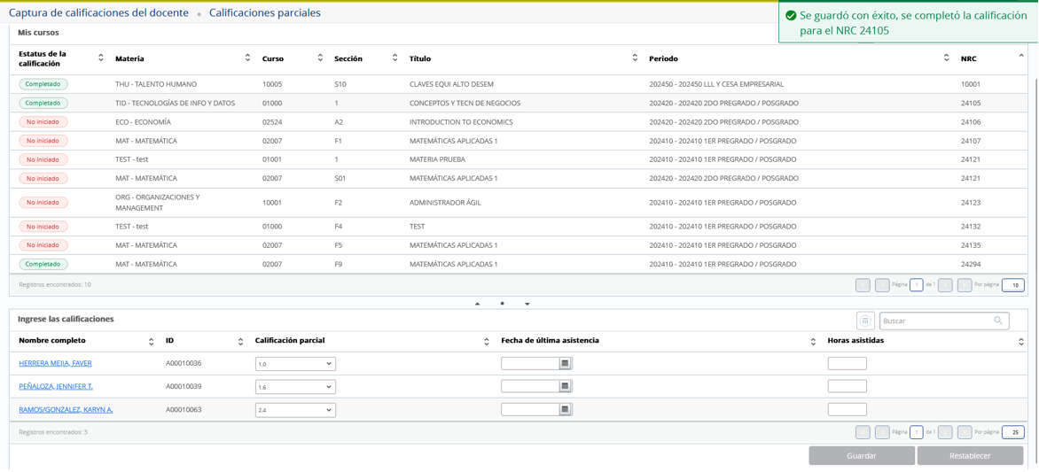
Registro de Calificaciones
Ingresar calificaciones a través de Autoservicio
El sistema muestra mensaje de éxito.

Slide 61
Registro de Calificaciones por libro de calificación
Ingresar calificaciones a través de Autoservicio

Slide 62
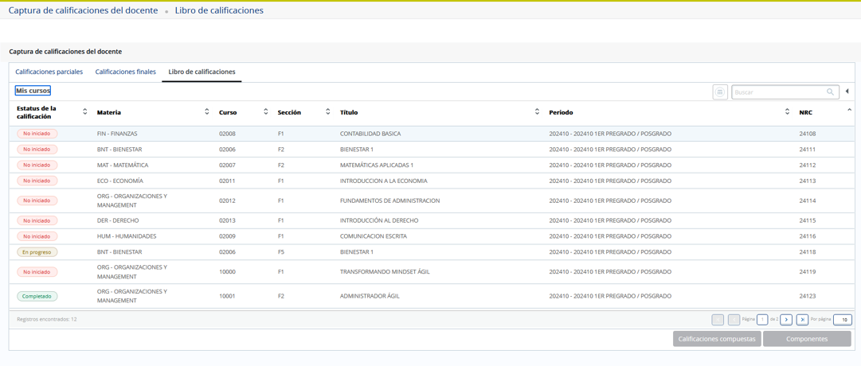
Registro de Calificaciones
Ingresar calificaciones a través de Autoservicio
La página debe ingresar a la lista de Libro de Calificaciones.
Si no está en esta opción, el docente debe hacer clic sobre la misma.
Puede haber más de una página con registros, puede moverse entre las páginas.

Slide 63
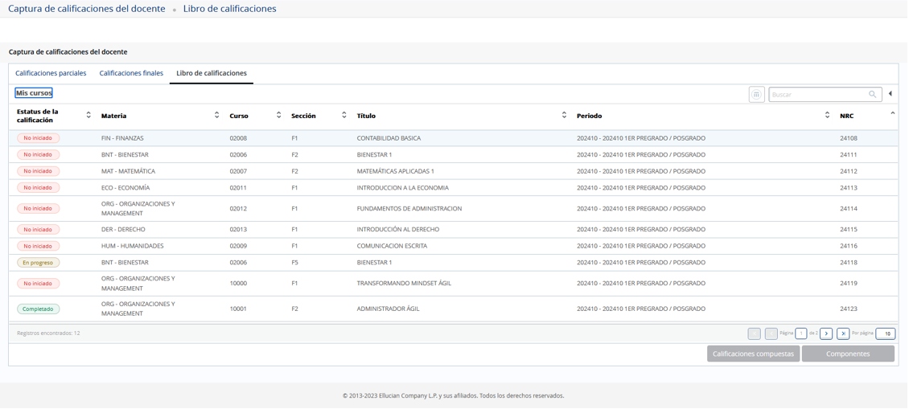
Registro de Calificaciones
Ingresar calificaciones a través de Autoservicio
Se muestra la lista de cursos (NRC) que tiene asignados el docente, que tengan plan de evaluación y que tengan alumnos inscritos.
En la primera columna se visualiza el estatus del NRC con respecto a la carga de sus calificaciones:
No iniciado: No se han cargado calificaciones aun en el NRC
En progreso: ya se inició la carga de calificaciones
Completado: todos los estudiantes del curso tienen las calificaciones cargadas

Slide 64
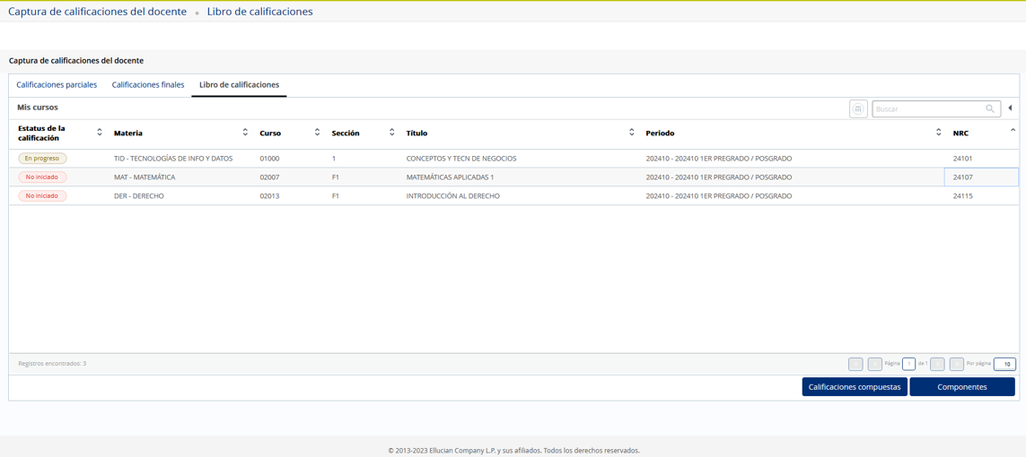
Registro de Calificaciones
Ingresar calificaciones a través de Autoservicio
1
El docente deberá hacer clic sobre el registro del NRC para el que desea cargar las calificaciones.
Presionar la opción Componentes.
2

Slide 65
Ingresar calificaciones de componentes
Ingresar calificaciones a través de Autoservicio
No tienen subcomponentes

Slide 66
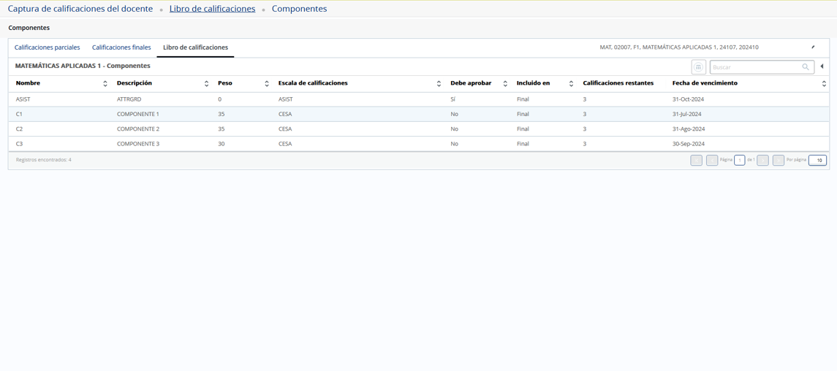
Registro de Calificaciones: componentes
Ingresar calificaciones a través de Autoservicio
3
Se muestran los componentes creados para el NRC.
Hacer clic sobre el componente en el que se van a cargar las calificaciones.

Slide 67
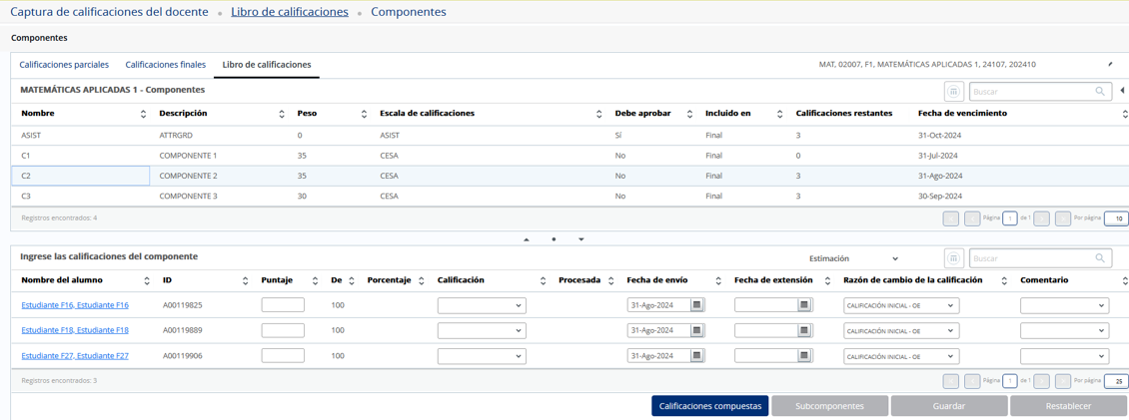
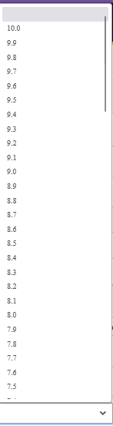
Registro de Calificaciones: componentes
Ingresar calificaciones a través de Autoservicio
4
Se despliega la lista de estudiantes para la carga de calificaciones.
Seleccione la calificación que se dará a cada estudiante (las calificaciones que se muestran son las configuradas para la escala correspondiente).

Slide 68
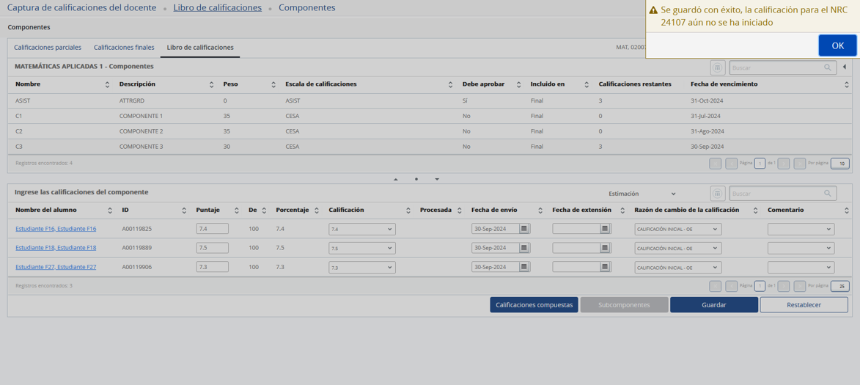
Registro de Calificaciones : componentes
Ingresar calificaciones a través de Autoservicio
6
Presione el botón Guardar.
Presiono OK al mensaje de éxito al guardar.
Si se desea modificar una calificación, se debe seleccionar la razón de cambio y guardar.
Una razón de cambio se puede usar más de una vez solamente si en la página STVGCHG está activada la casilla “Permitir duplicados”, de lo contrario el sistema mostrará un error.
5

Slide 69
Ingresar calificaciones de subcomponentes
Ingresar calificaciones a través de Autoservicio

Slide 70
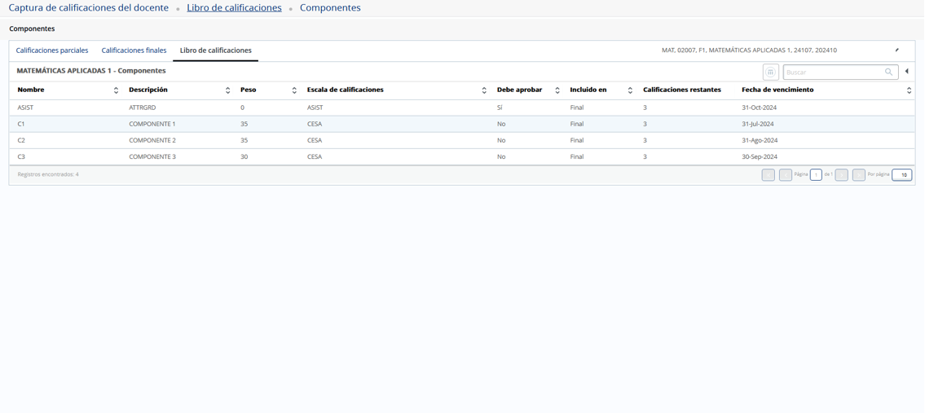
Registro de Calificaciones: subcomponentes
Ingresar calificaciones a través de Autoservicio
3
Se muestran los componentes creados para el NRC.
Hacer clic sobre el componente en el que se van a cargar las calificaciones.

Slide 71
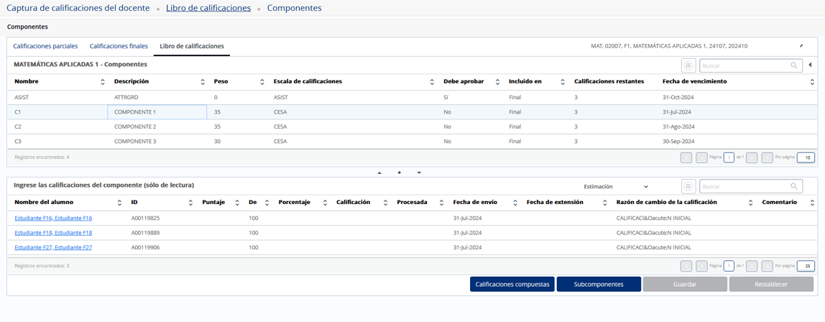
Registro de Calificaciones: subcomponentes
Ingresar calificaciones a través de Autoservicio
4
Se despliega la lista de estudiantes para la carga de calificaciones.
Si el componente tiene subcomponentes configurados,
Hacer clic sobre el botón Subcomponentes.

Slide 72
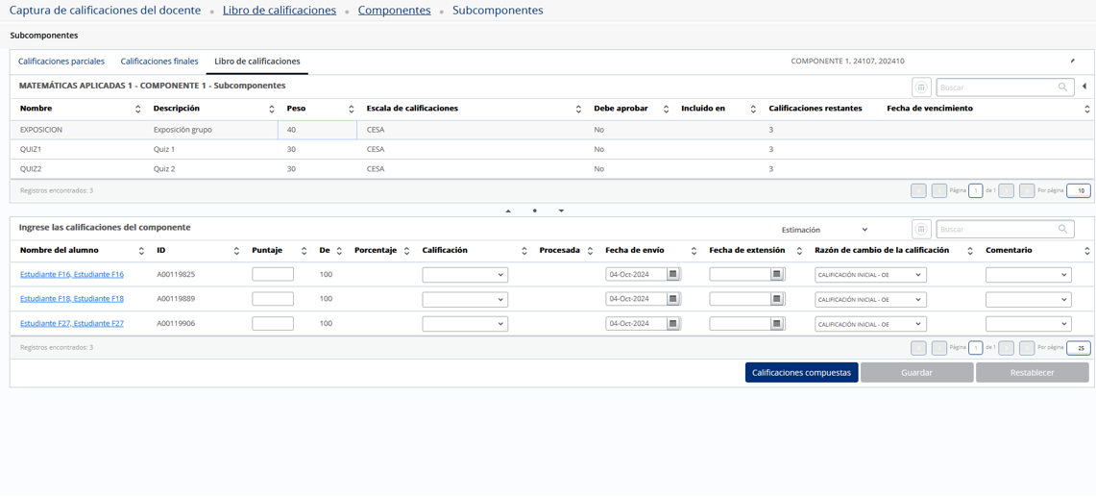
Registro de Calificaciones: subcomponentes
Ingresar calificaciones a través de Autoservicio
5
6
Al hacer clic sobre un subcomponente, se muestra la lista de los estudiantes inscritos.
Seleccione la calificación que se dará a cada estudiante (las calificaciones que se muestran son las configuradas para la escala correspondiente).

Slide 73
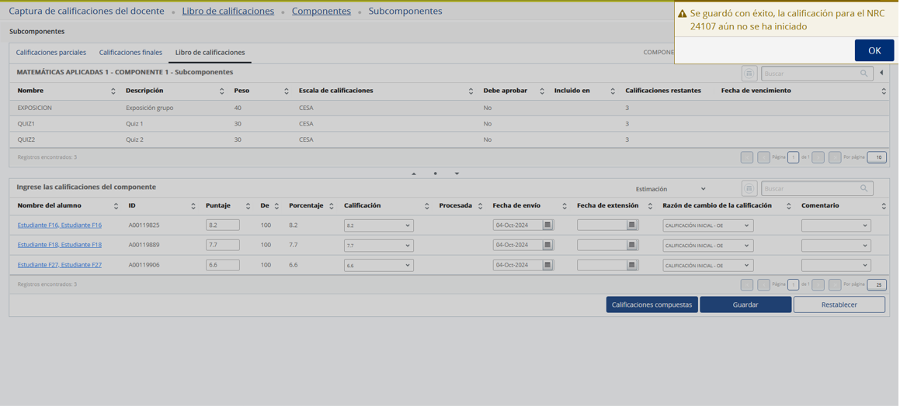
Registro de Calificaciones: subcomponentes
Ingresar calificaciones a través de Autoservicio
8
Presione el botón Guardar.
Presiono OK al mensaje de éxito al guardar.
7

Slide 74
Nota definitiva
Ingresar calificaciones a través de Autoservicio

Slide 75
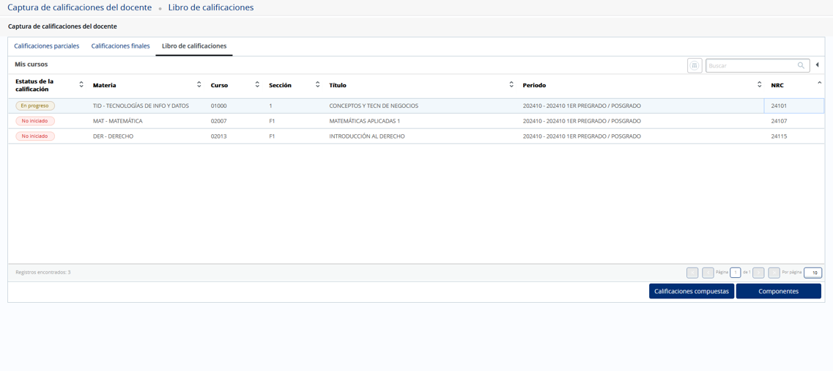
Registro de Calificaciones
Ingresar calificaciones a través de Autoservicio
Mediante el botón Calificaciones compuestas se puede visualizar el resumen de calificaciones de los componentes de los estudiantes y el cálculo de la calificación final de los estudiantes (siempre que se hayan completado las calificaciones de los componentes correspondientes)

Slide 76
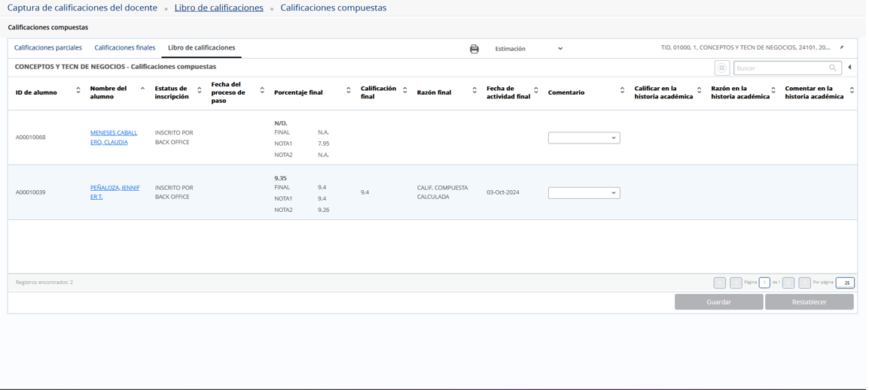
Registro de Calificaciones
Ingresar calificaciones a través de Autoservicio
Para cada estudiante inscrito se muestra la calificación obtenida en cada componente y, en caso de que ya estén cargados todos estos, el cálculo de la nota final, como se muestra en la imagen para la estudiante con ID A00010039

Slide 77
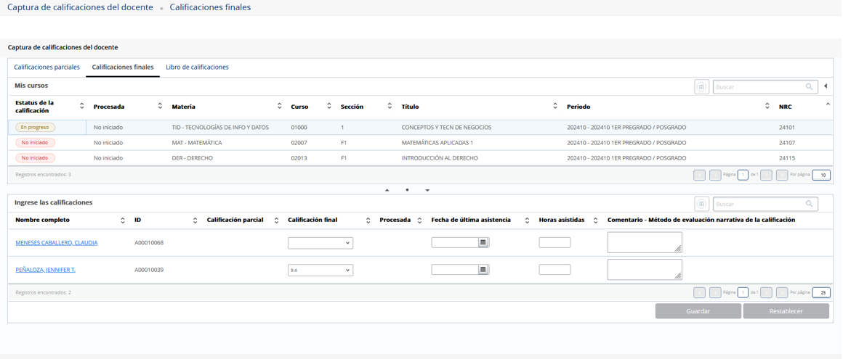
Registro de Calificaciones
Ingresar calificaciones a través de Autoservicio
Adicionalmente, si ya la calificación de algún estudiante ha sido calculada, el docente puede ver la nota calculada si selecciona el NRC correspondiente en la pestaña Calificaciones finales.
Desde admin pages, cuando se calcula una nota final en autoservicios, ésta pasa a la calificación final del estudiante en la página SFAALST.

Slide 78
RESUMEN
Ingresar calificaciones a través de Autoservicio
  Mediante este procedimiento se permite a los docentes registrar las calificaciones de los alumnos inscritos en sus NRC a través de las páginas de Autoservicio .
  Para que los docentes puedan cargar las calificaciones por autoservicios, Registro Académico debe cargar el plan de evaluación de cada NRC en el sistema.
  Se puede establecer componentes y/o subcomponentes.
  La configuración de las fechas para la carga de calificaciones se hace a nivel de período.
  El despliegue de datos de carga en el Autoservicio es configurado desde GTVSDAX.
  El despliegue del nombre del alumno en el autoservicio para carga de calificaciones se configura por medio de GUANDSP.
  En este instructivo se incluye el Registro de Calificaciones (libro de calificaciones) por parte del docente mediante el Autoservicio.

Slide 79


MUCHAS GRACIAS
Consultor
Correo@ellucian.com

